Slide 1
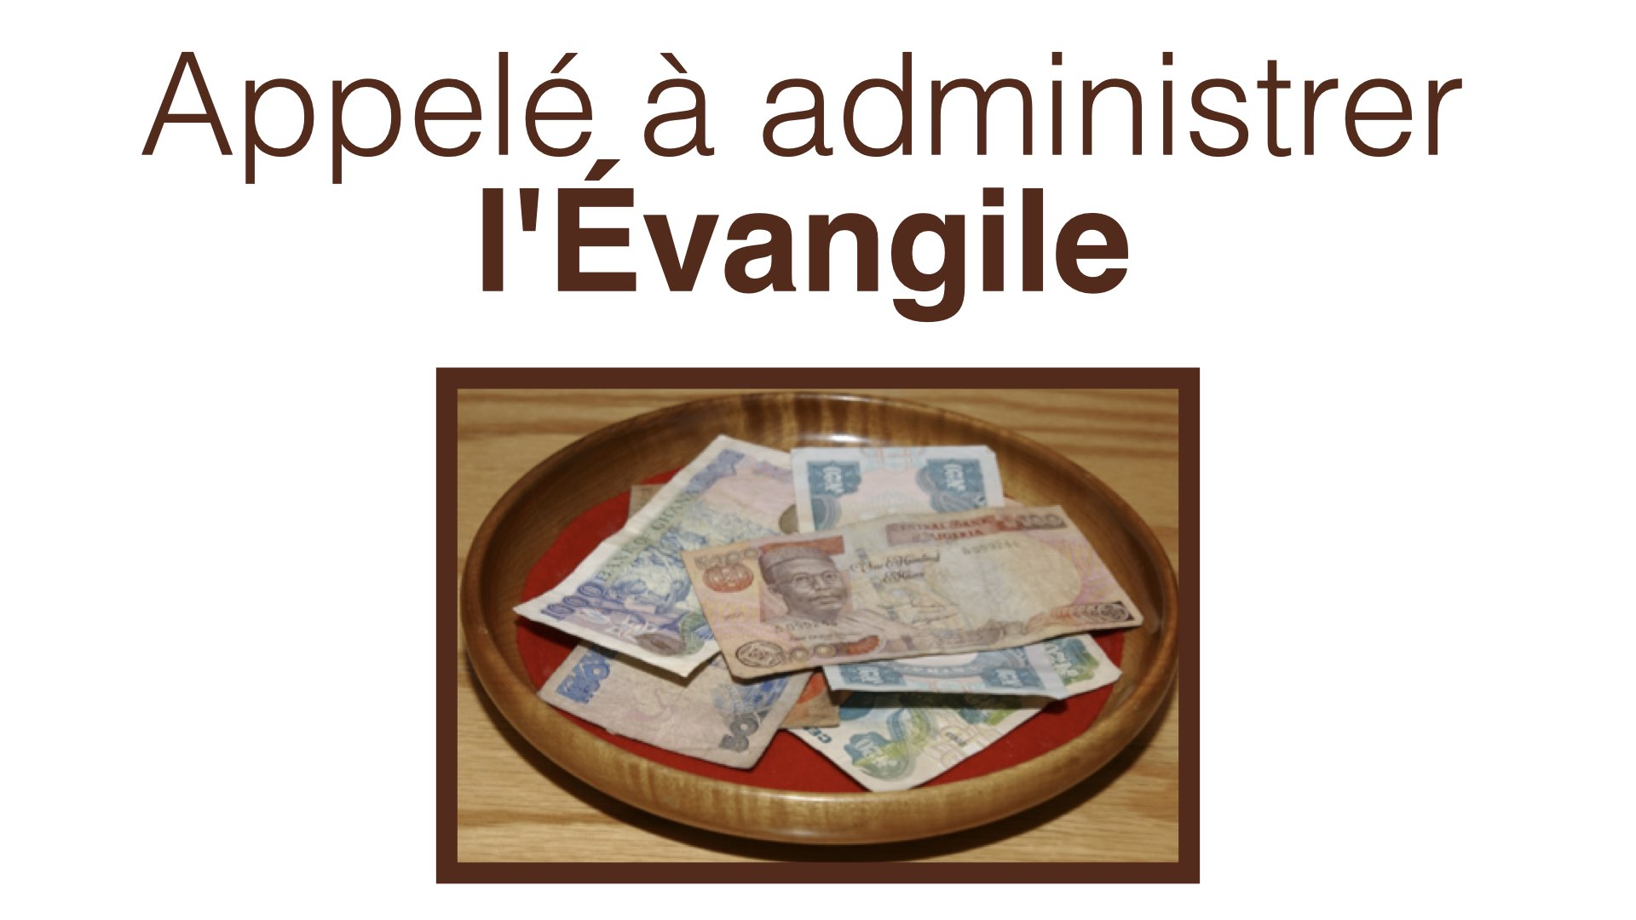

Slide 2
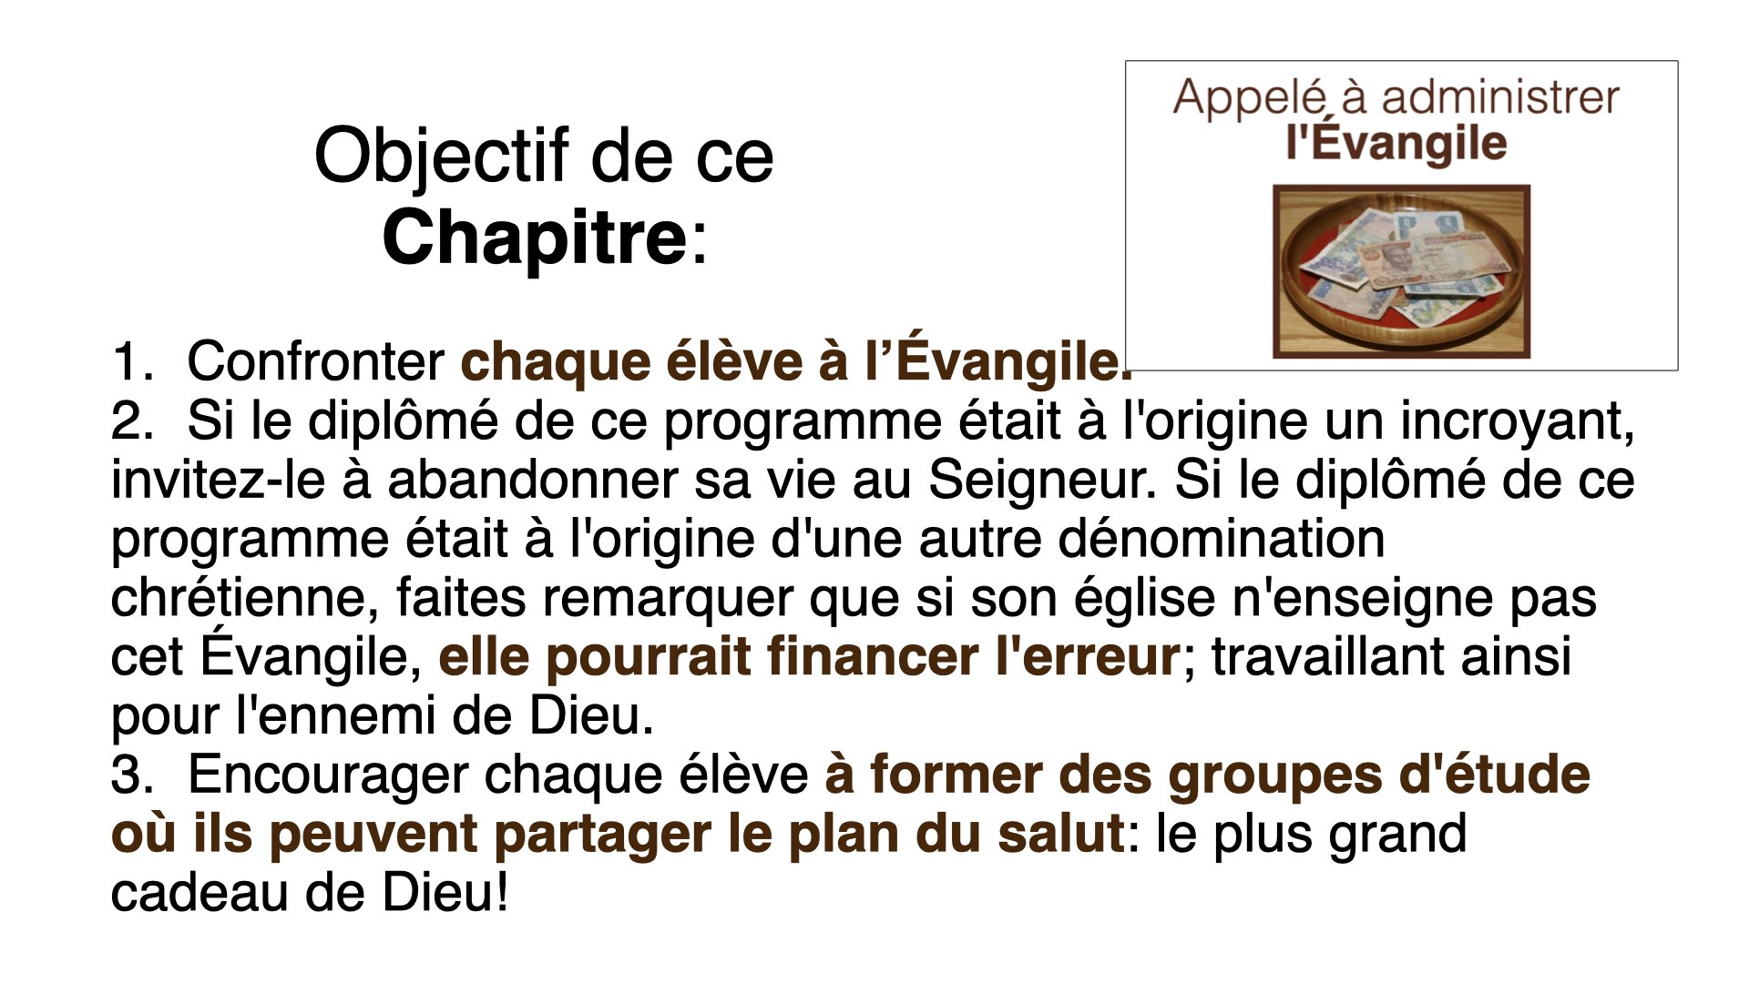

Slide 3


Slide 4
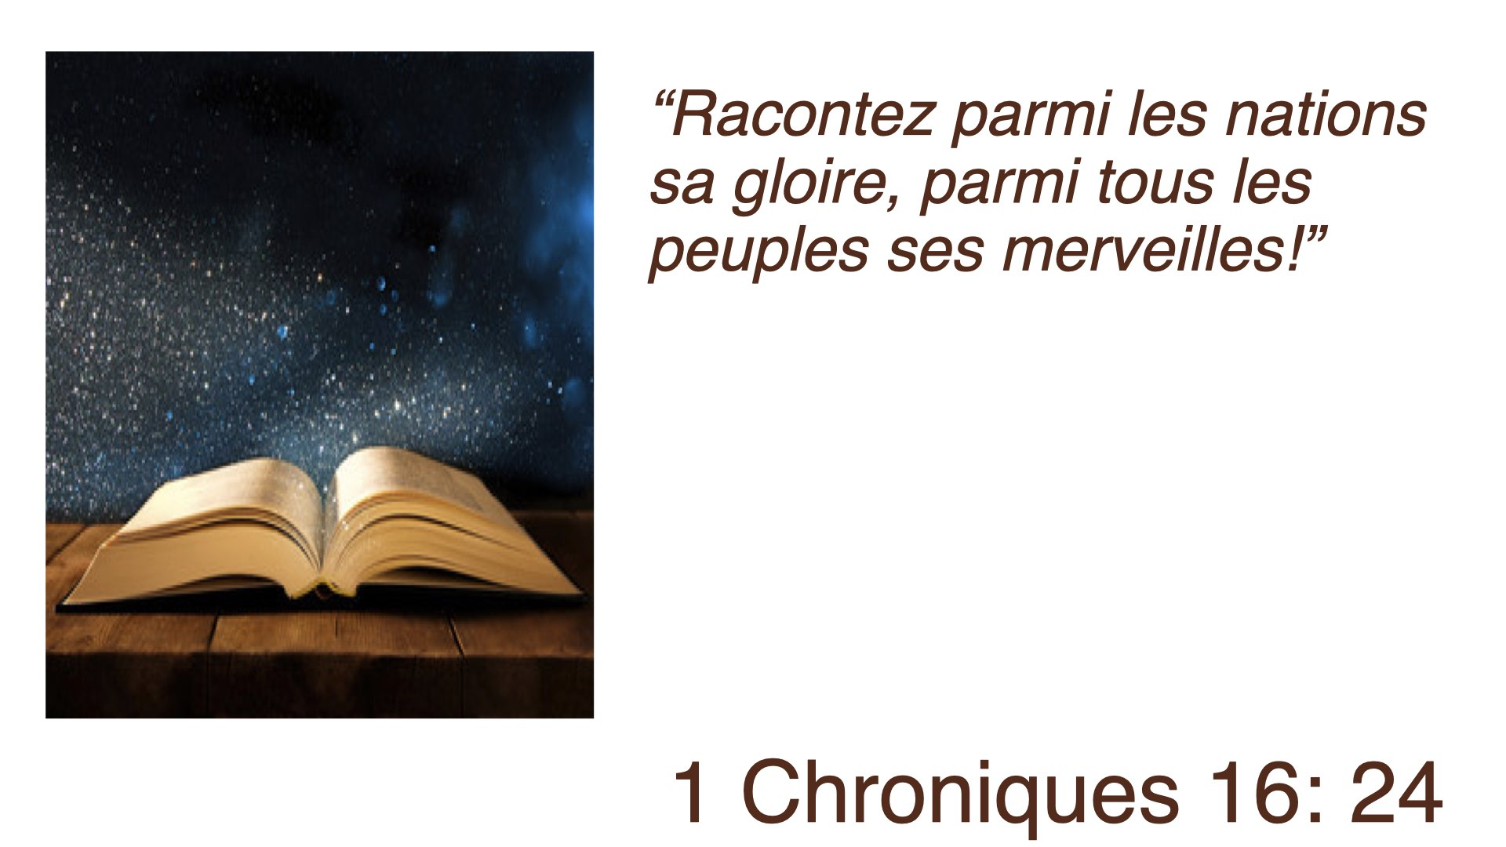

Slide 5


Slide 6
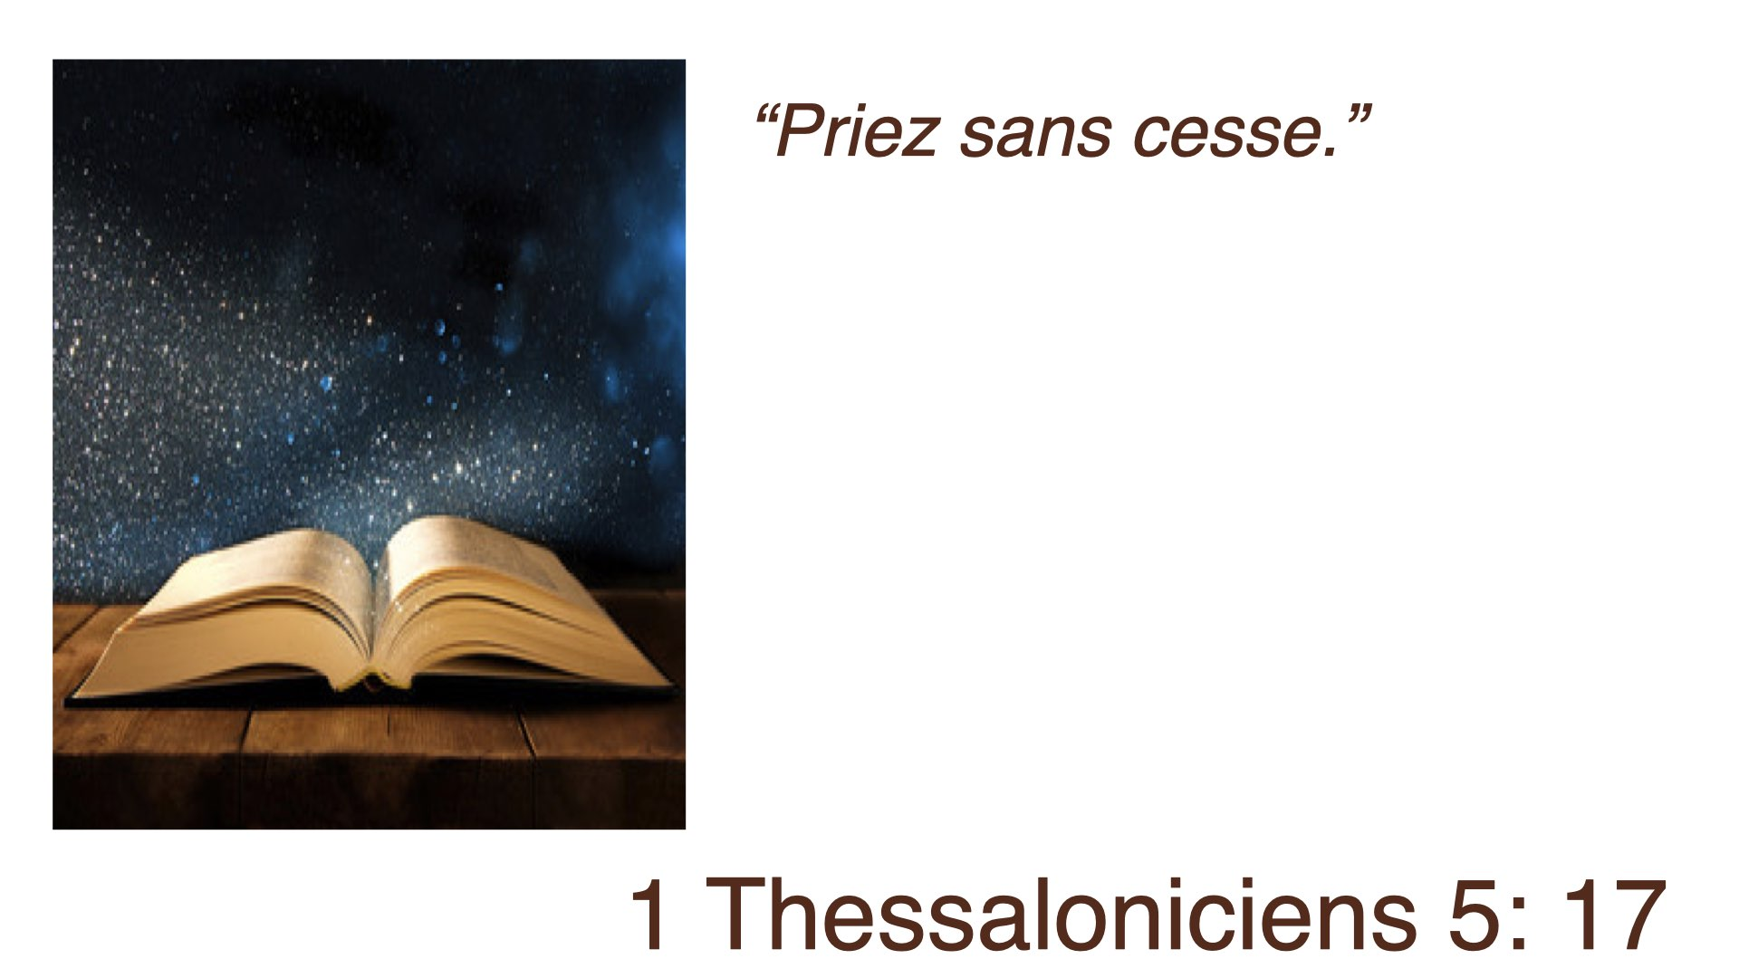

Slide 7
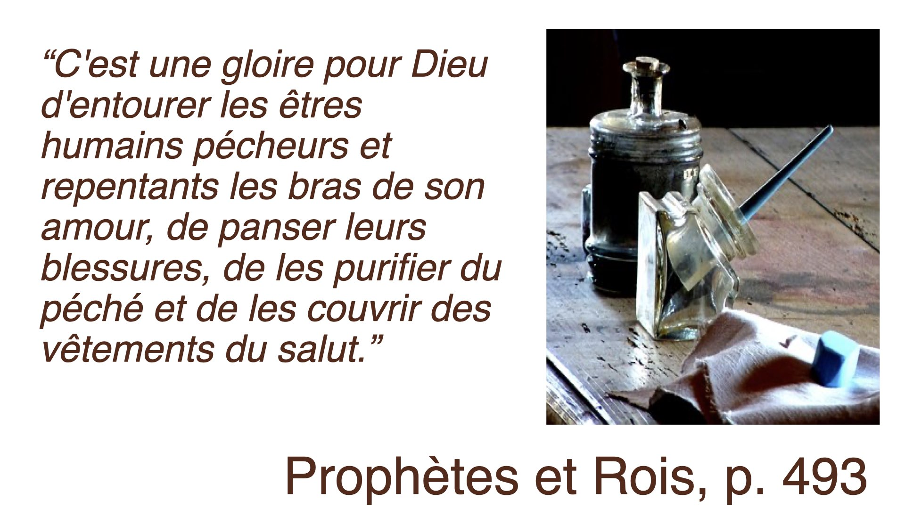

Slide 8


Slide 9


Slide 10
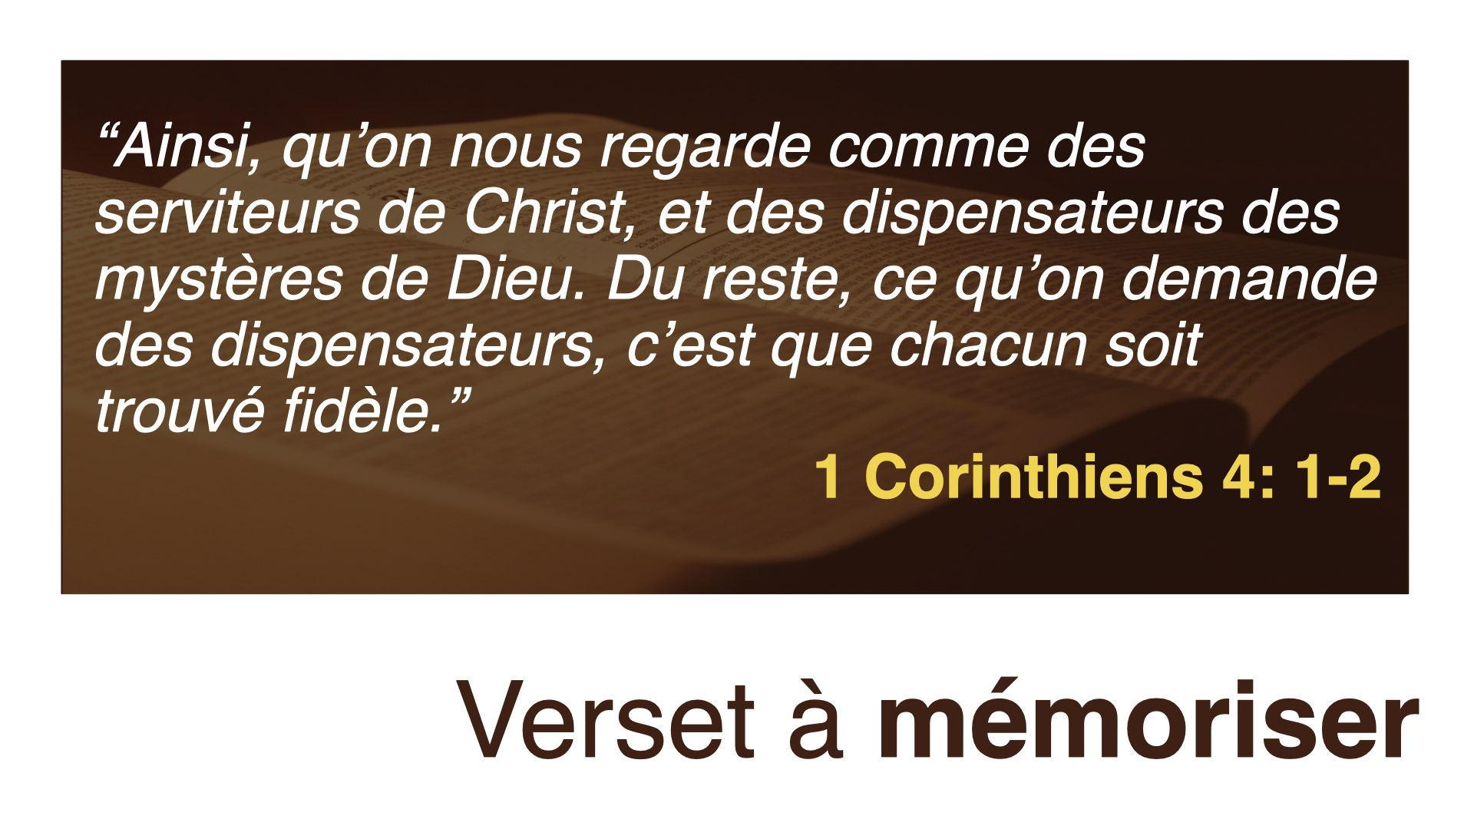

Slide 11
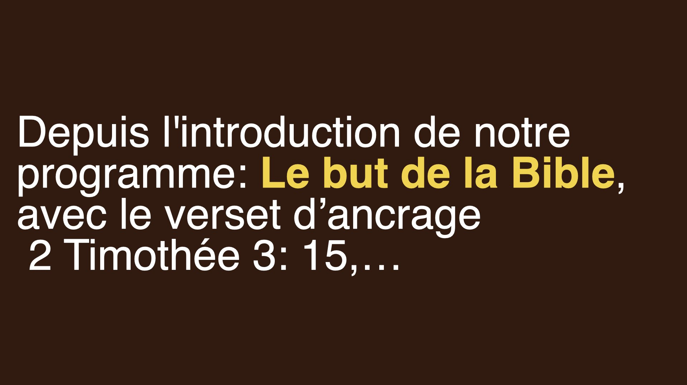

Slide 12
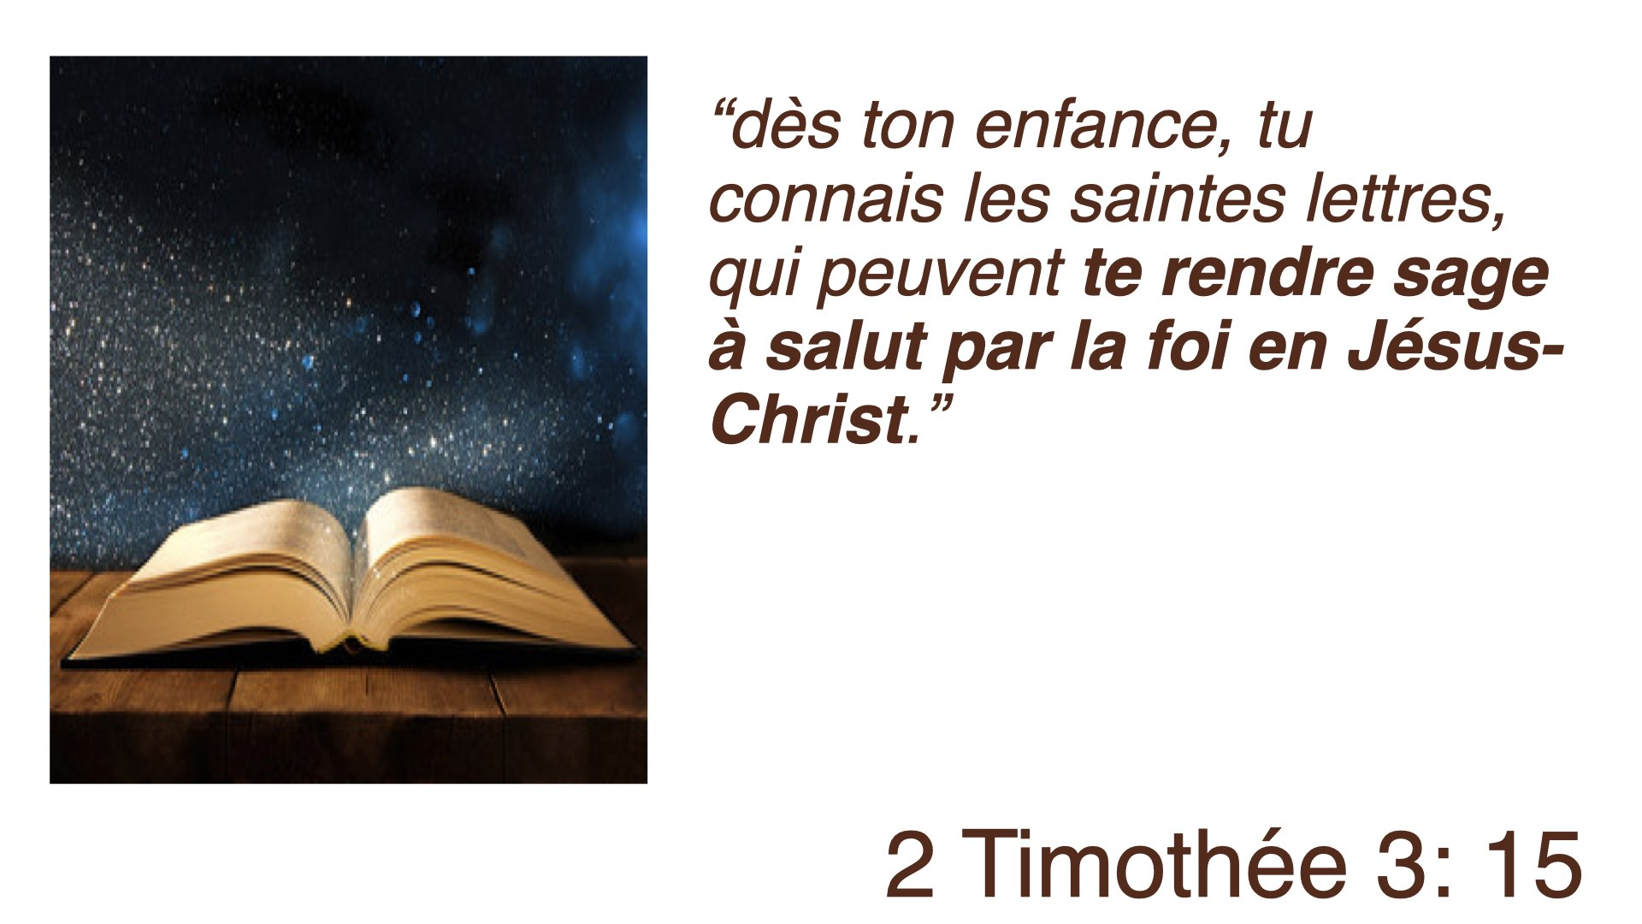

Slide 13


Slide 14
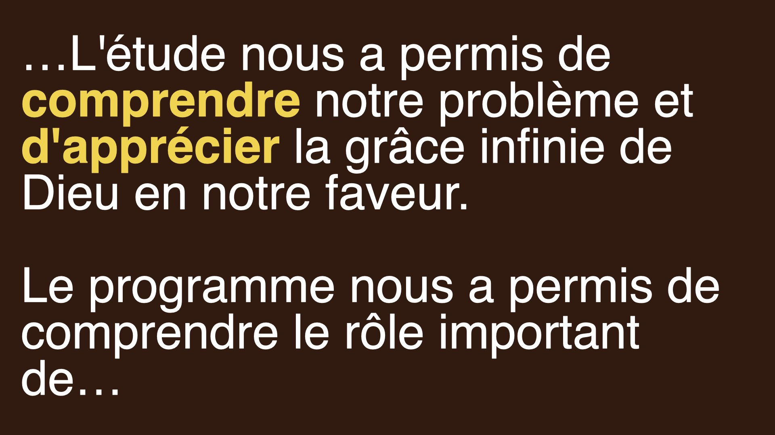

Slide 15
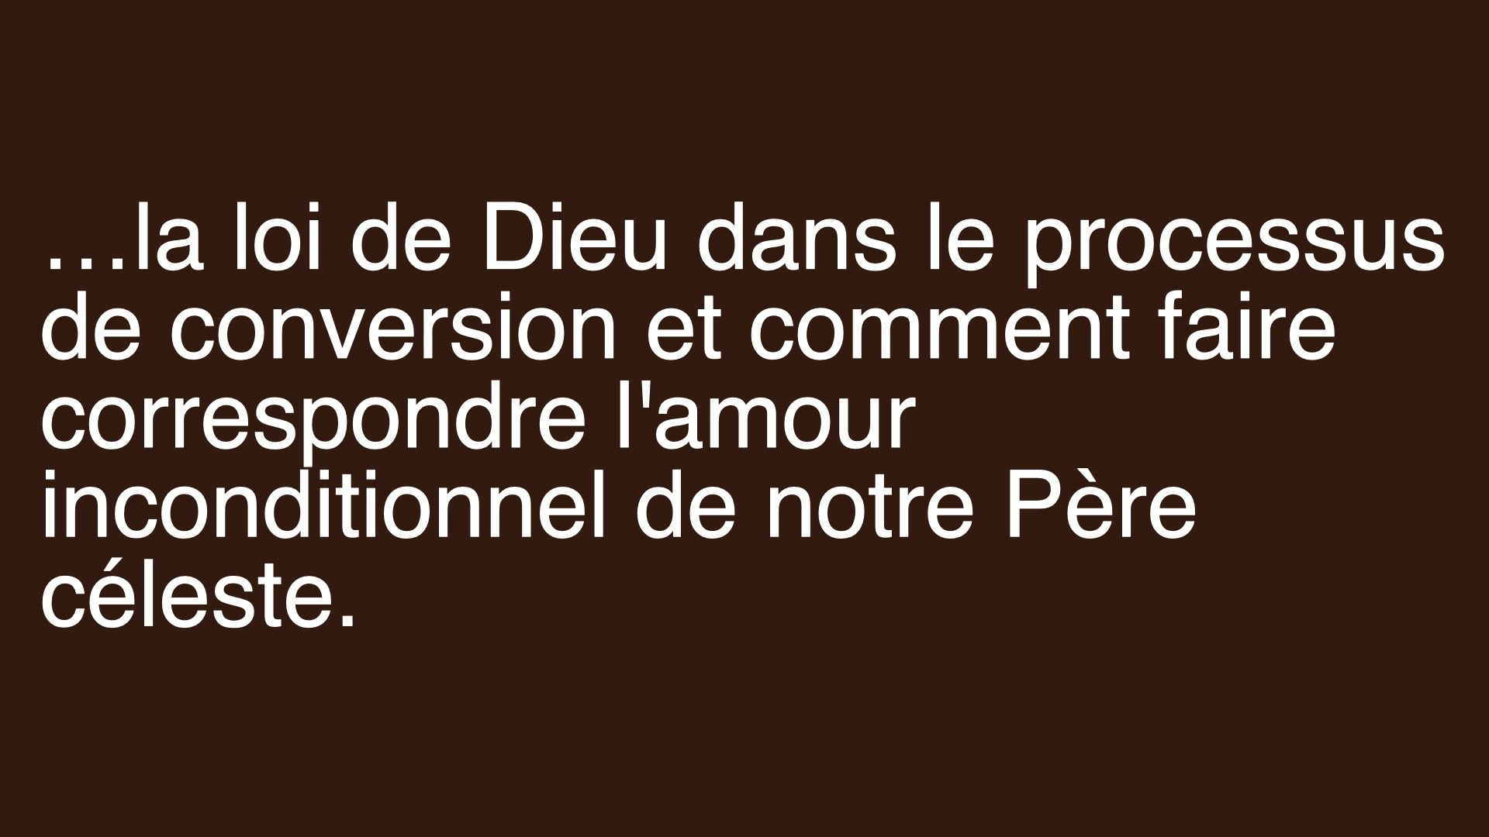

Slide 16
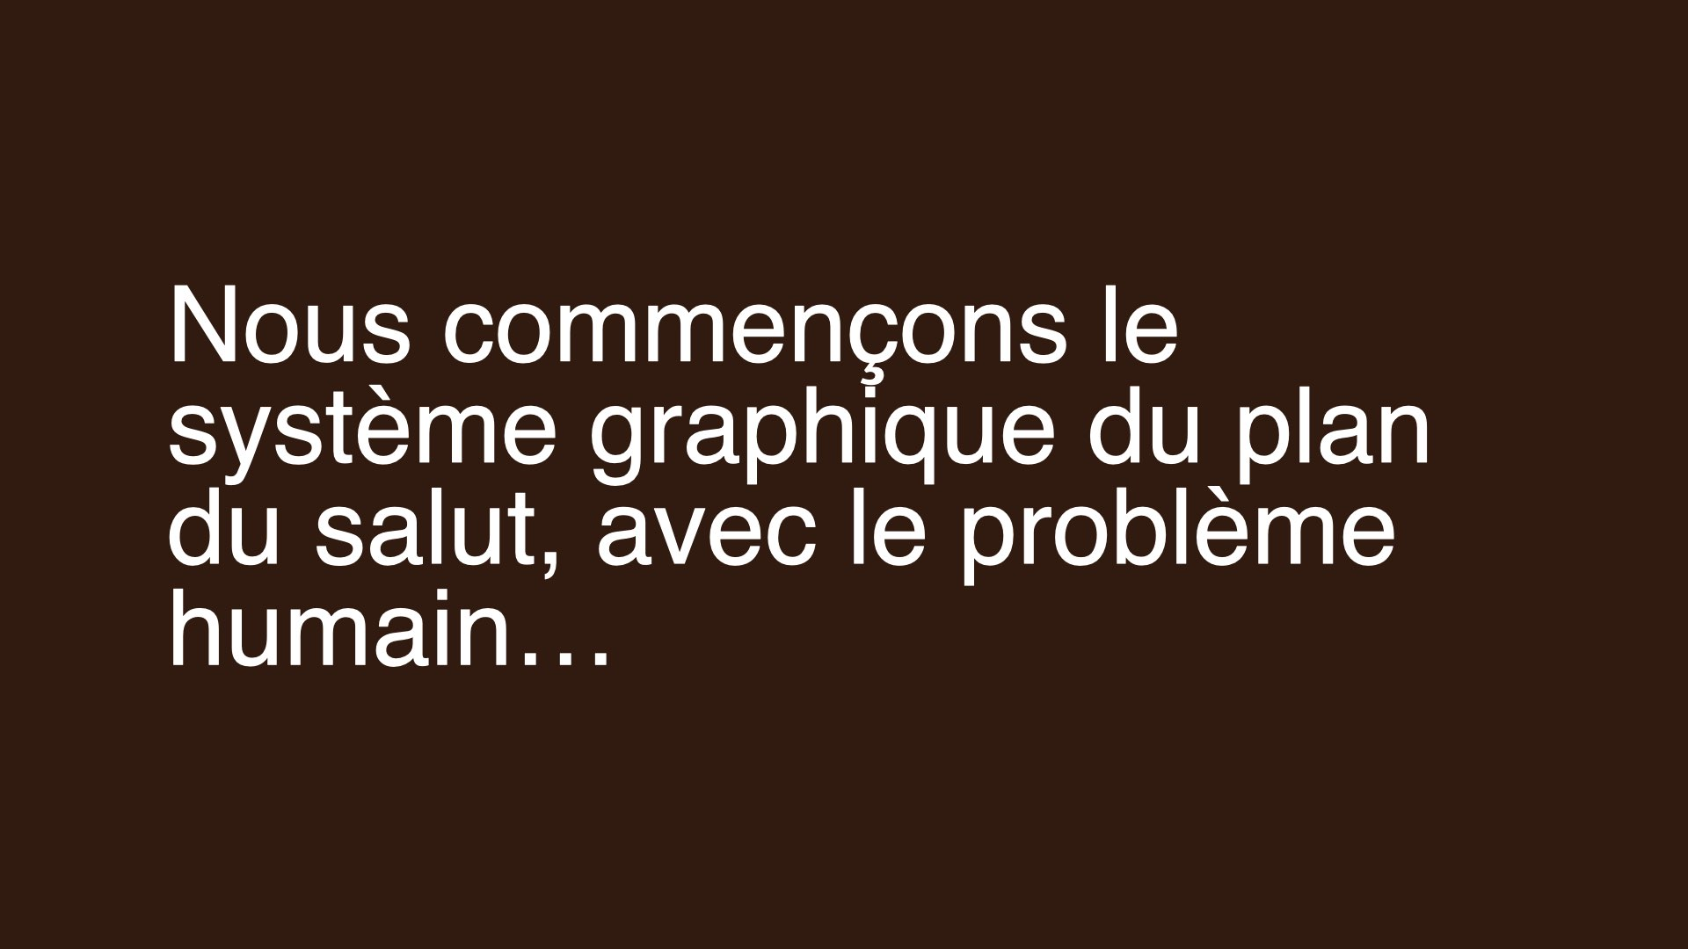

Slide 17
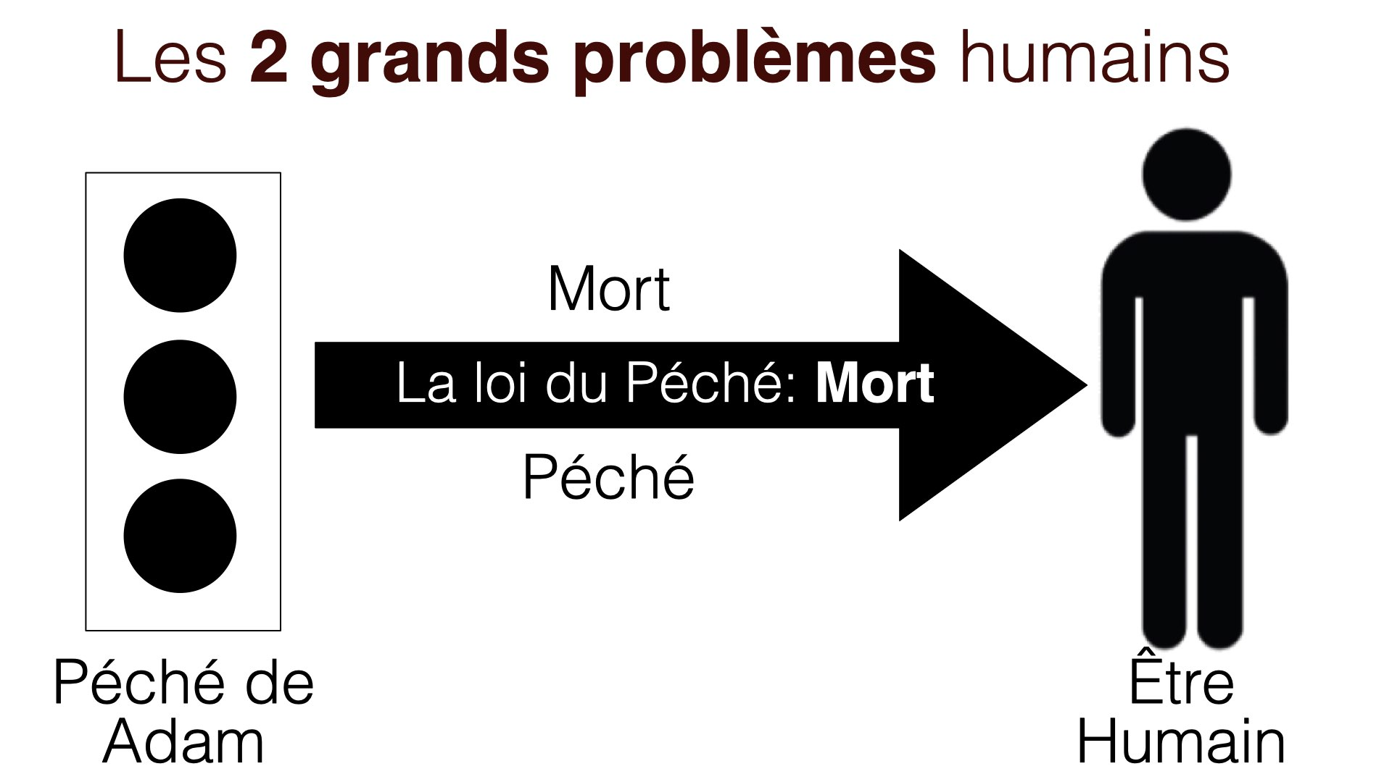

Slide 18
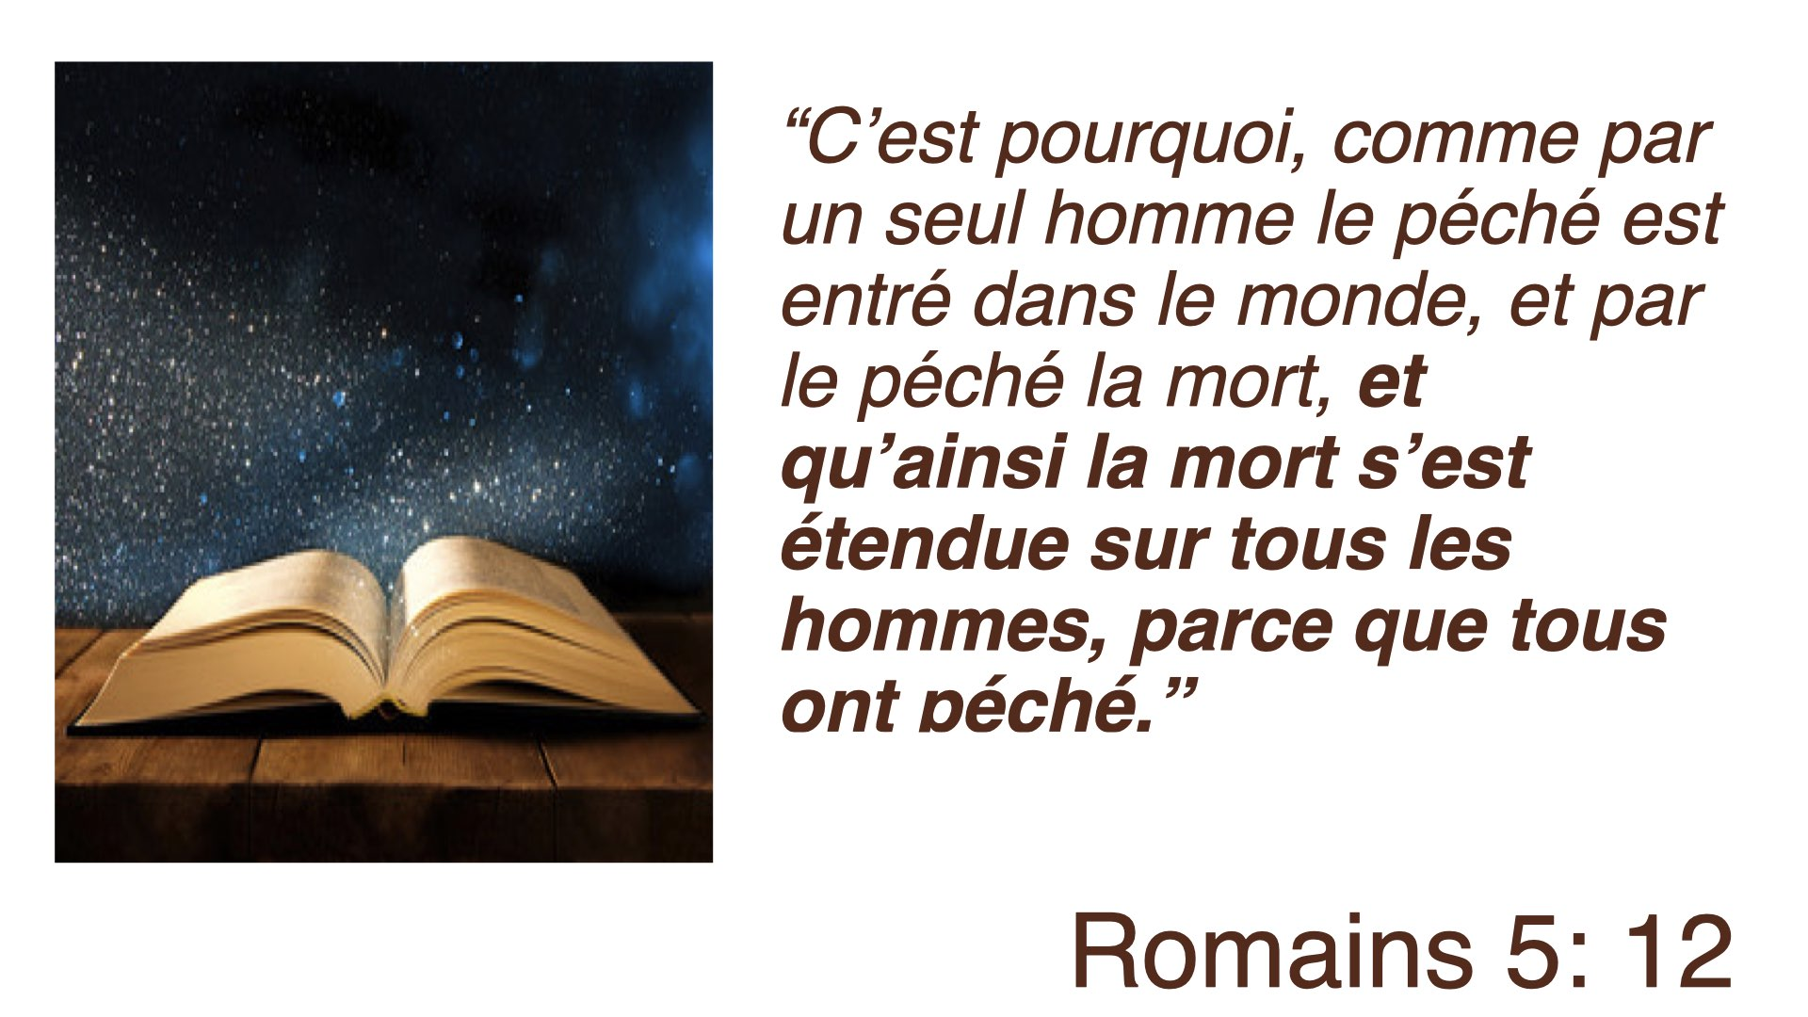

Slide 19
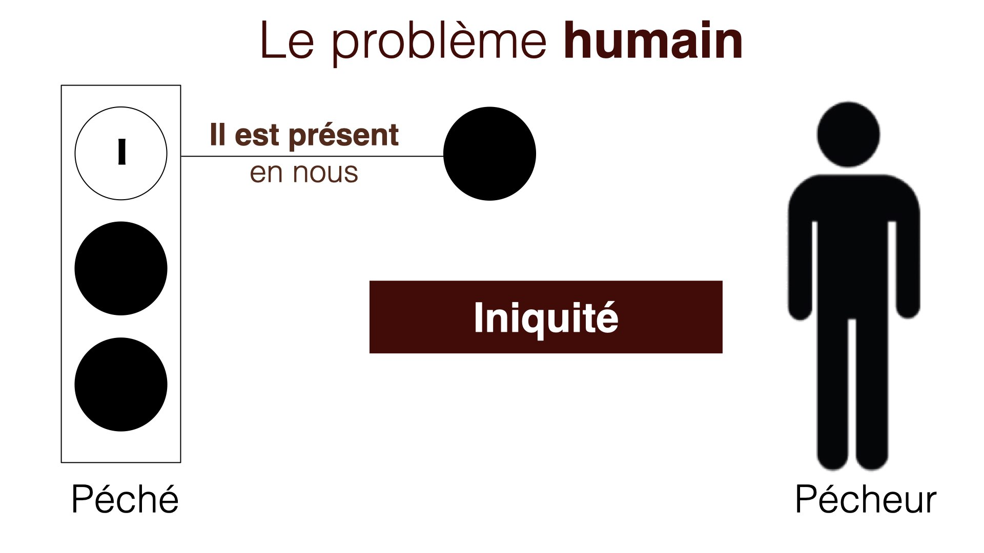
Notes:
L'iniquité implique que nous avons une nature pécheresse. Le péché est présent en nous.

Slide 20
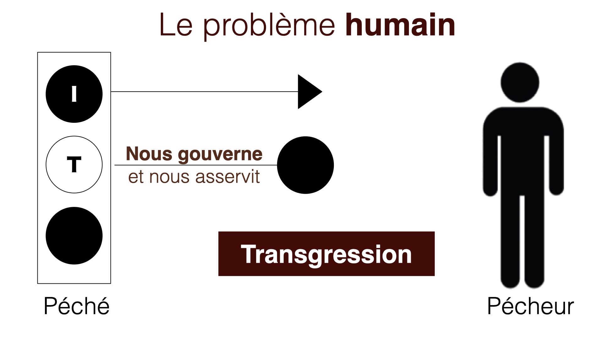
Notes:
La transgression montre que le péché nous gouverne et nous asservit. Puisque nous avons une nature intrinsèque de péché en nous, puisque nous sommes nés, il est facile pour le péché de dominer, d'asservir et de nous tenir à l'écart du Seigneur.

Slide 21
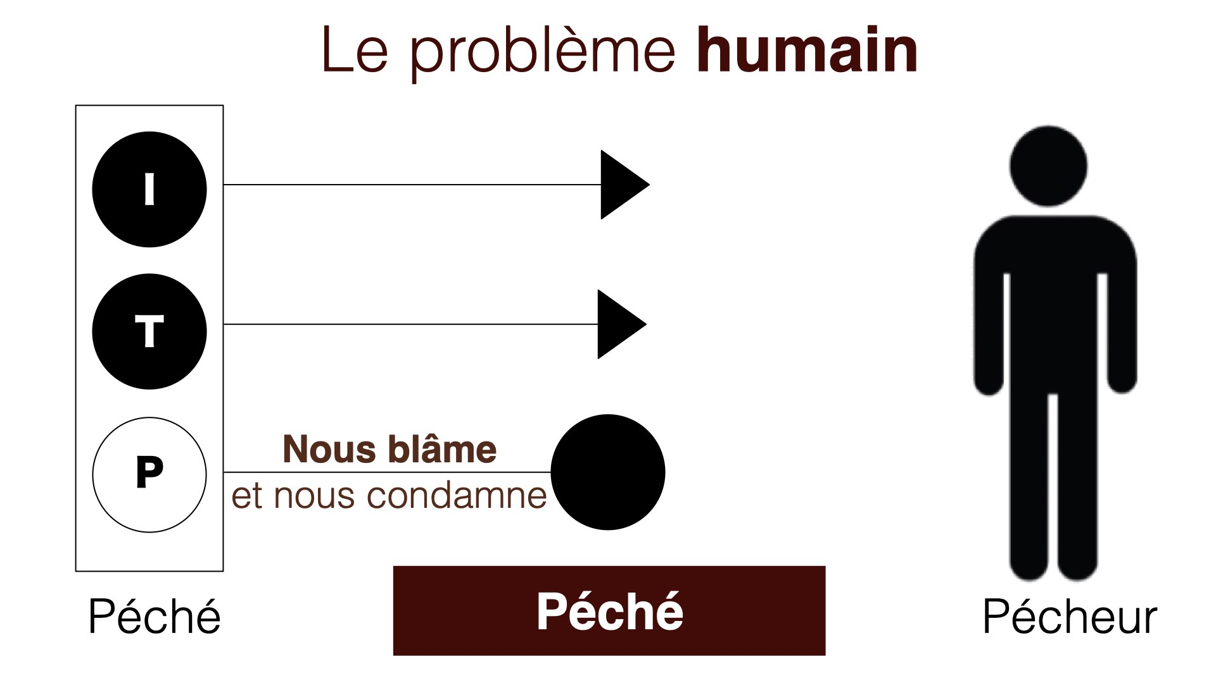
Notes:
Le péché, c'est manquer la marque. Le péché nous blâme et nous condamne.“Car le salaire du péché, c’est la mort;…” Romains 6: 23a

Slide 22
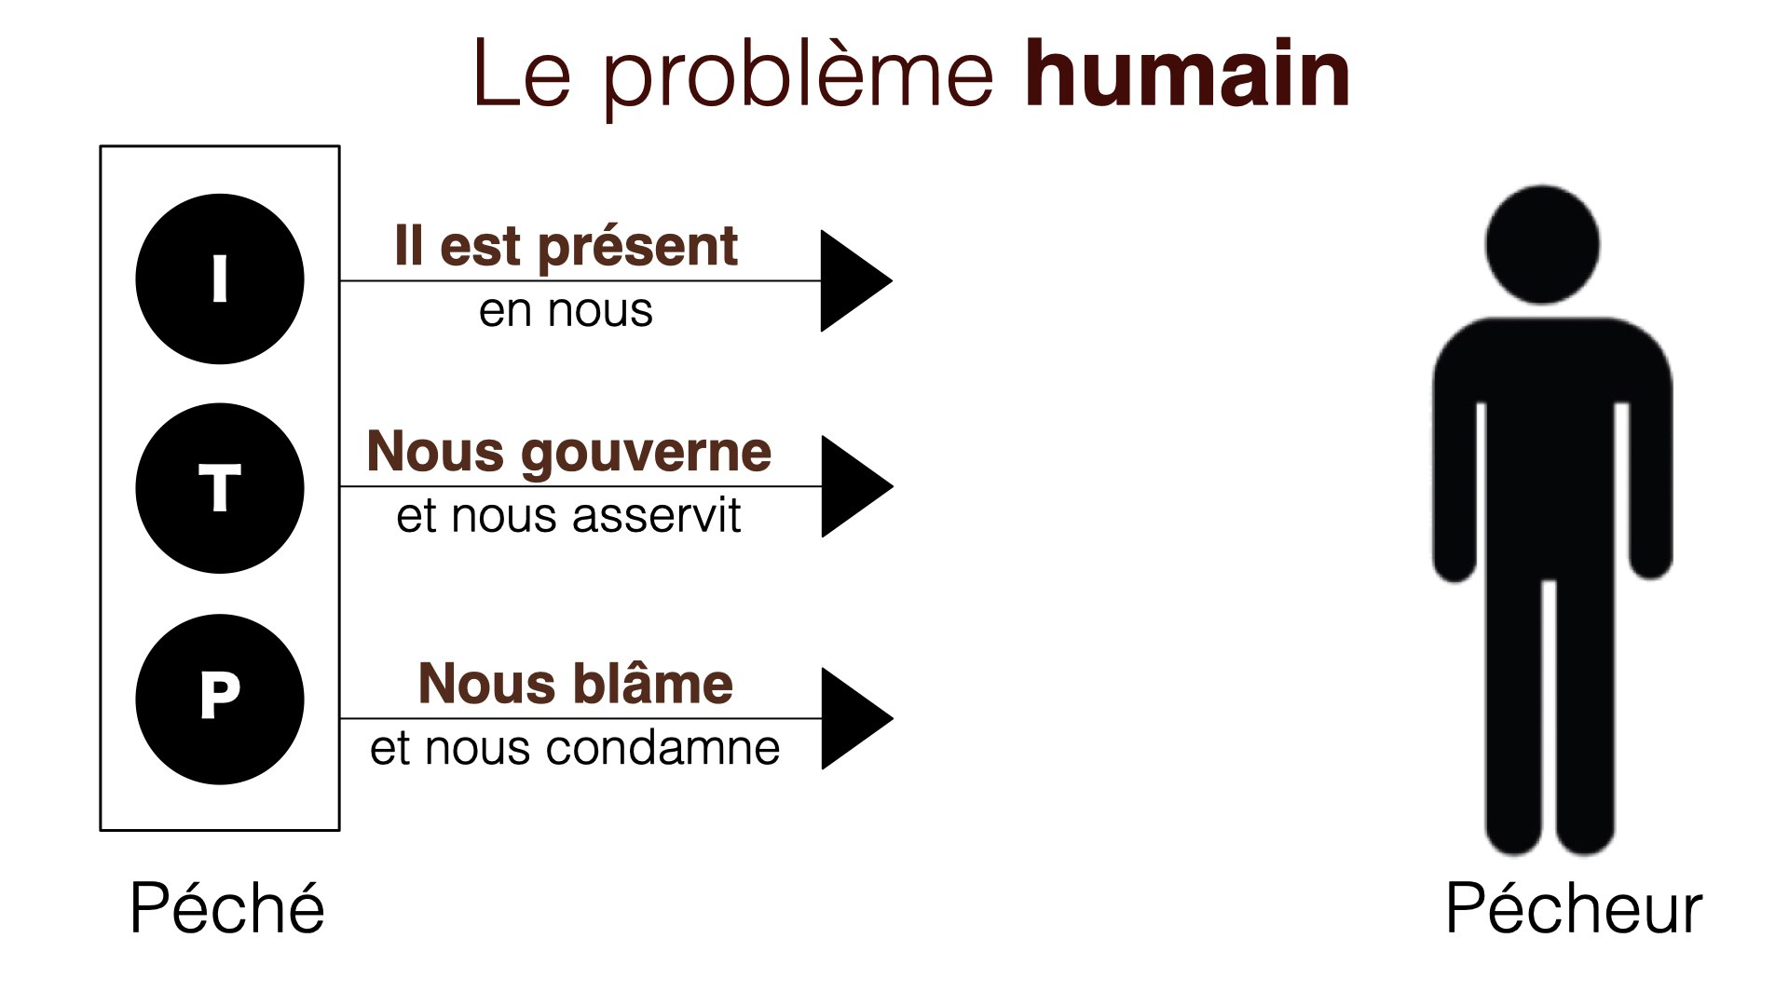

Slide 23
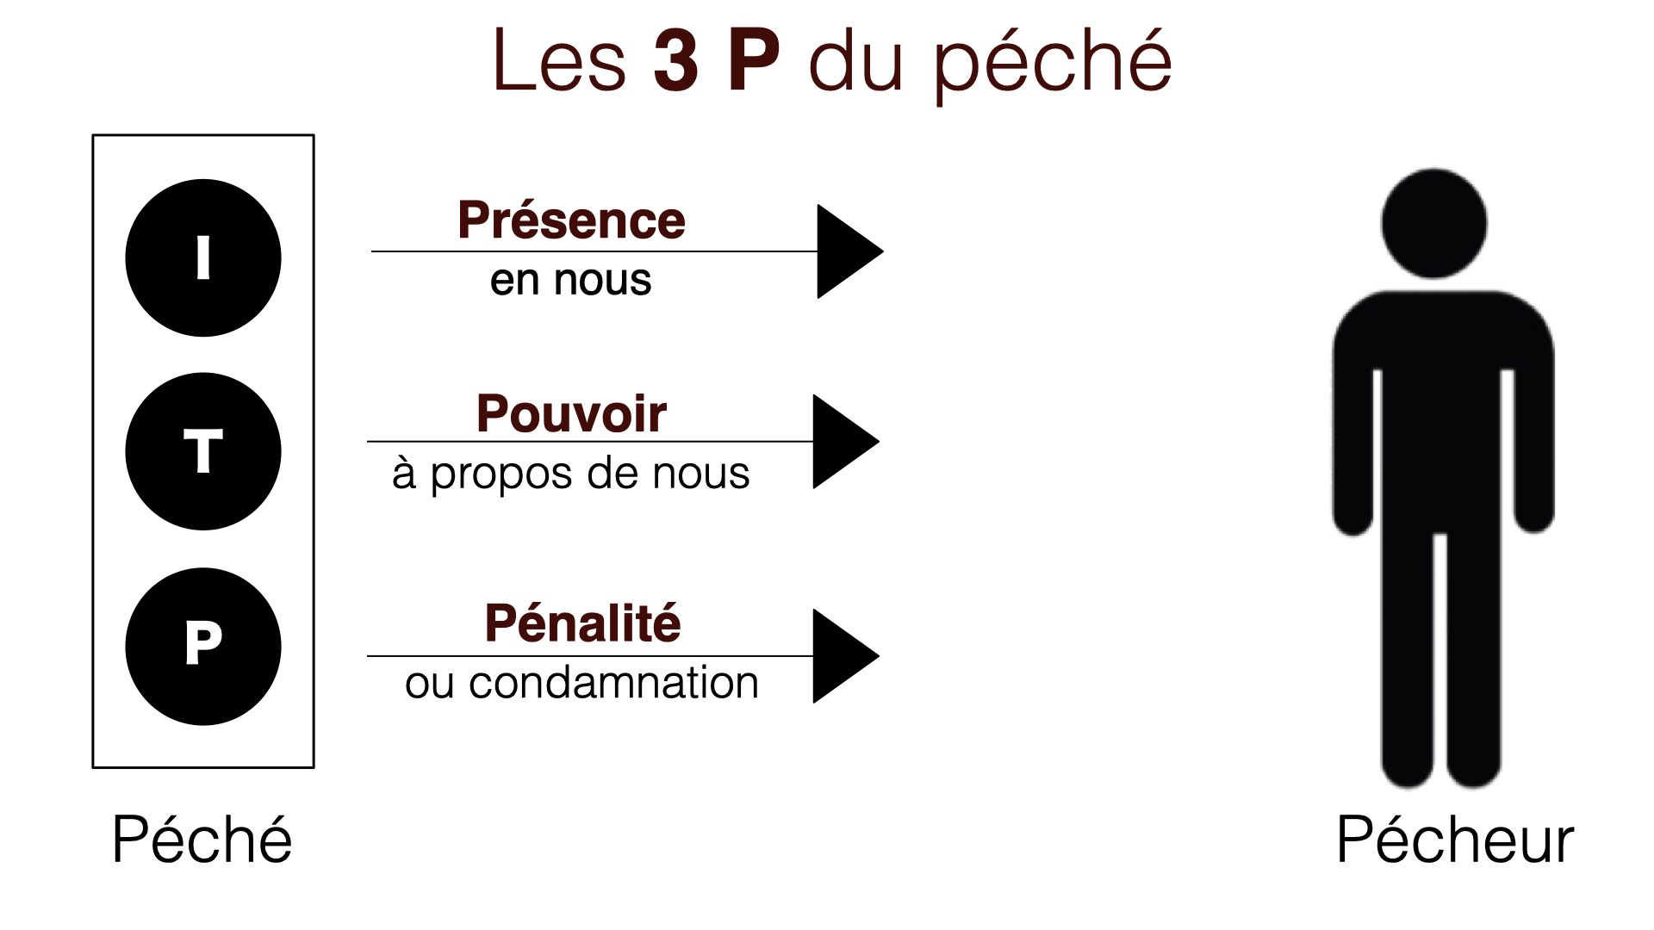

Slide 24
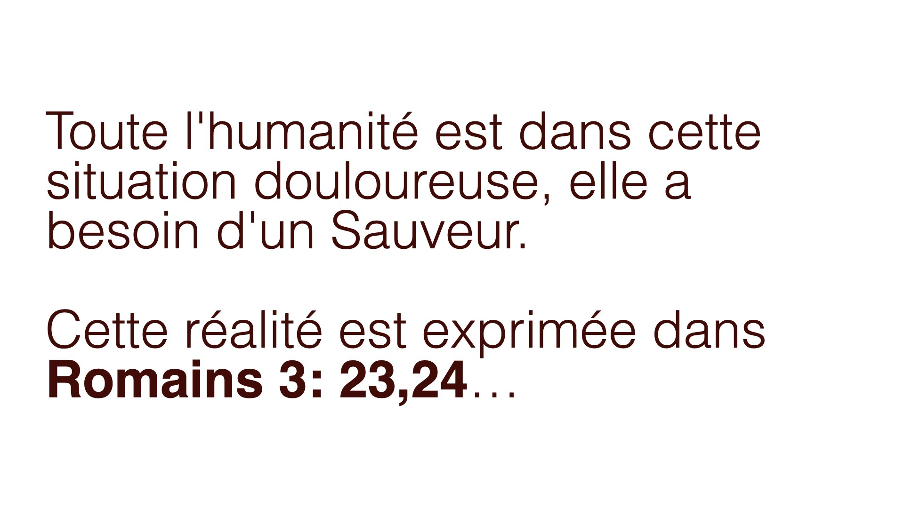

Slide 25
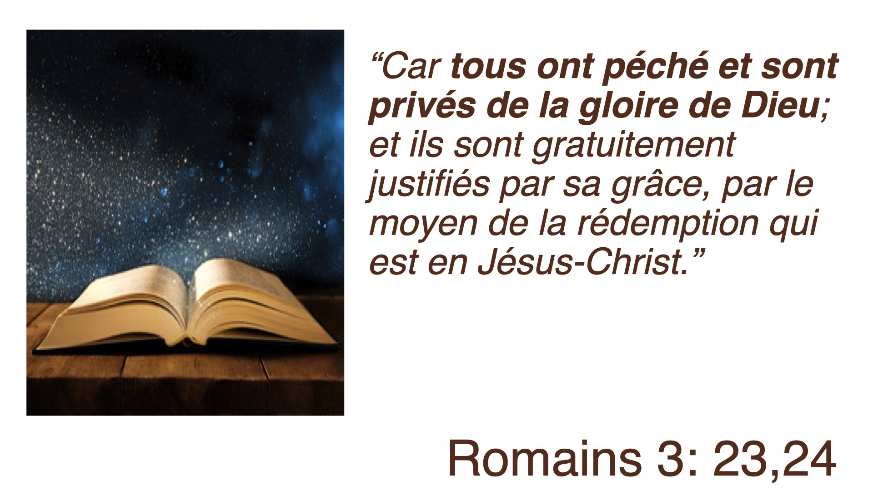

Slide 26
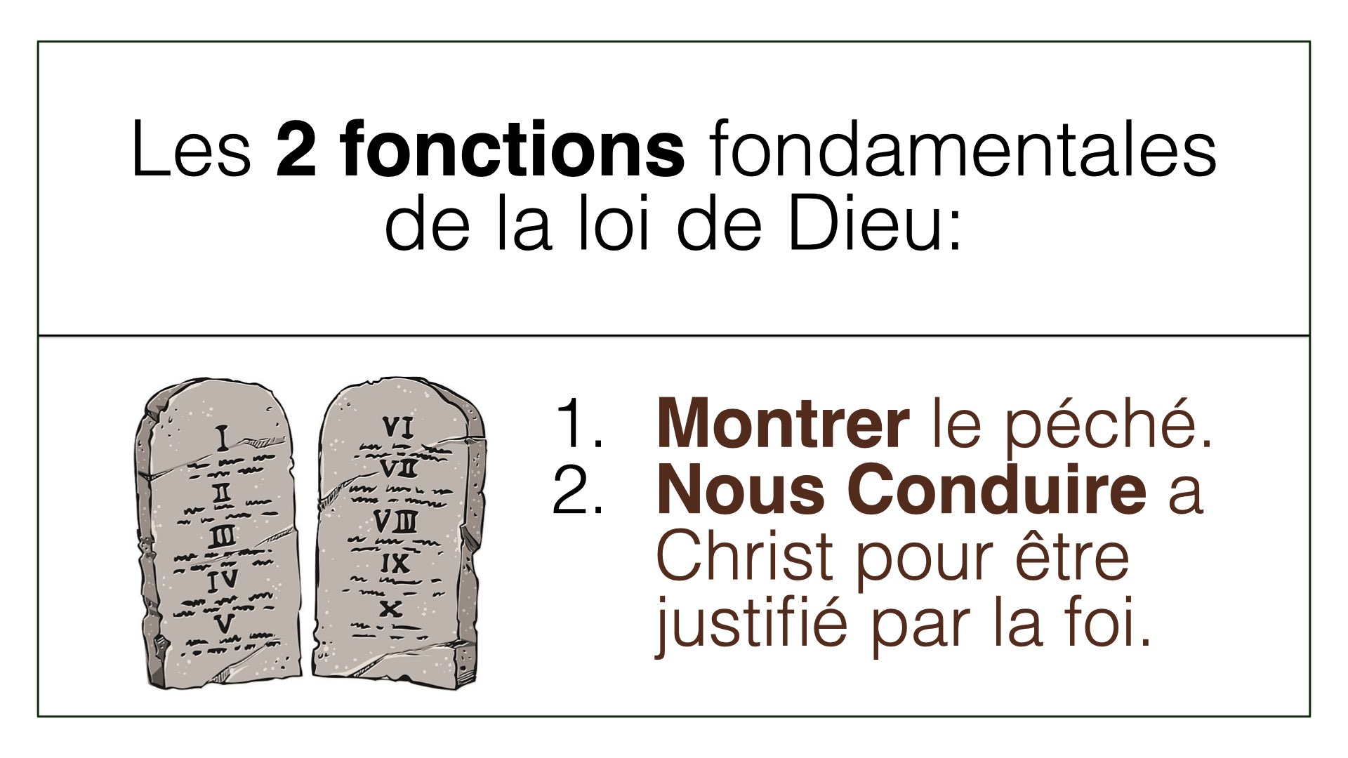

Slide 27
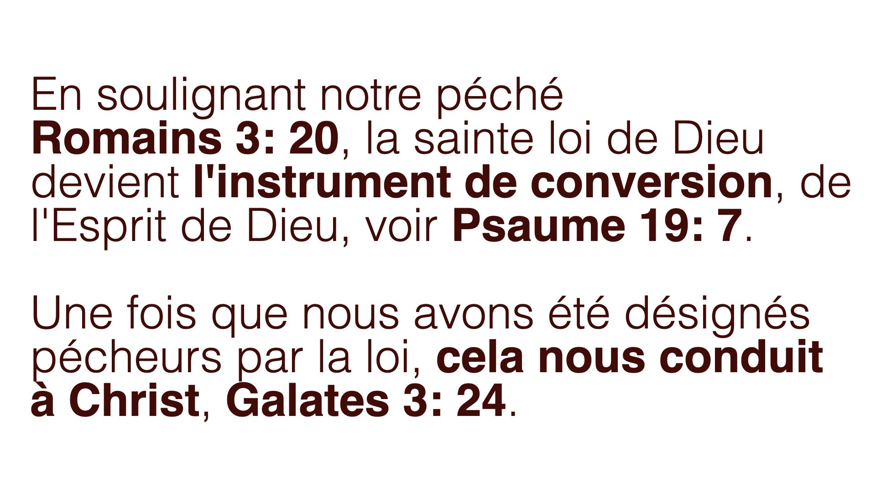

Slide 28


Slide 29
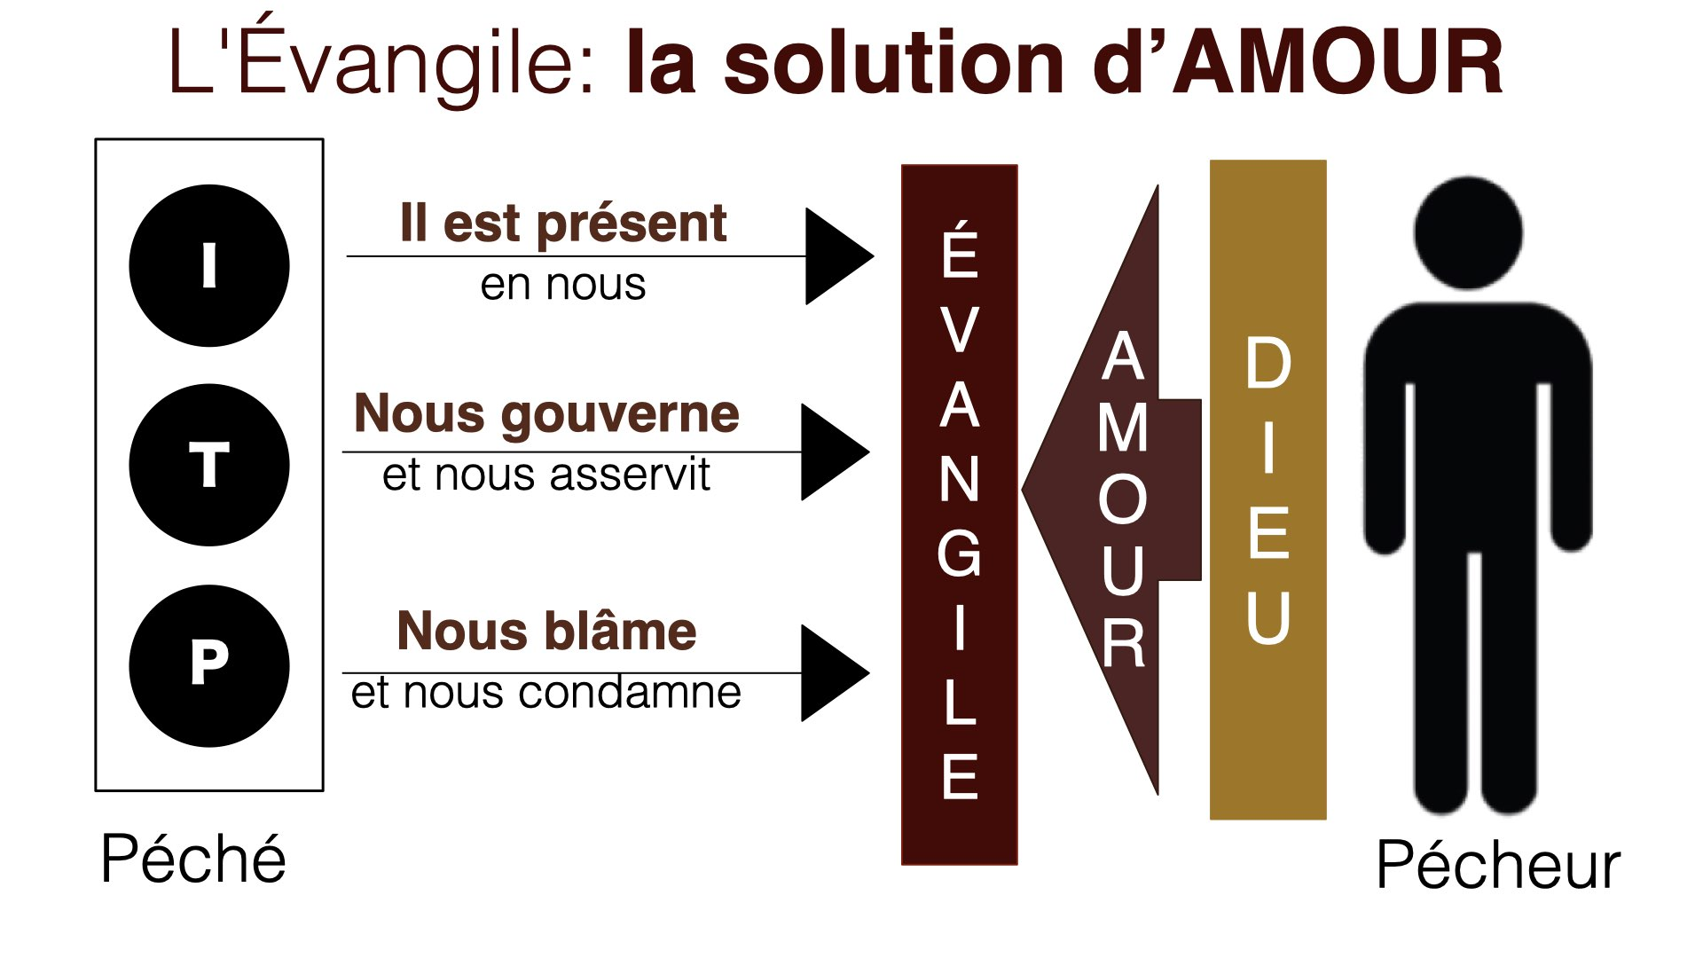

Slide 30
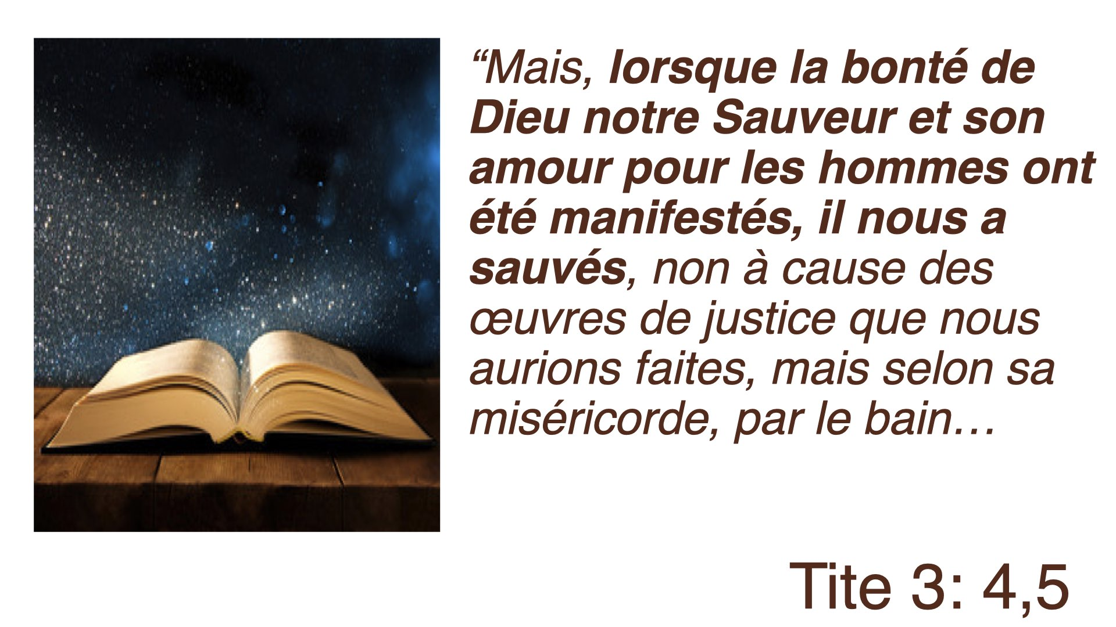

Slide 31
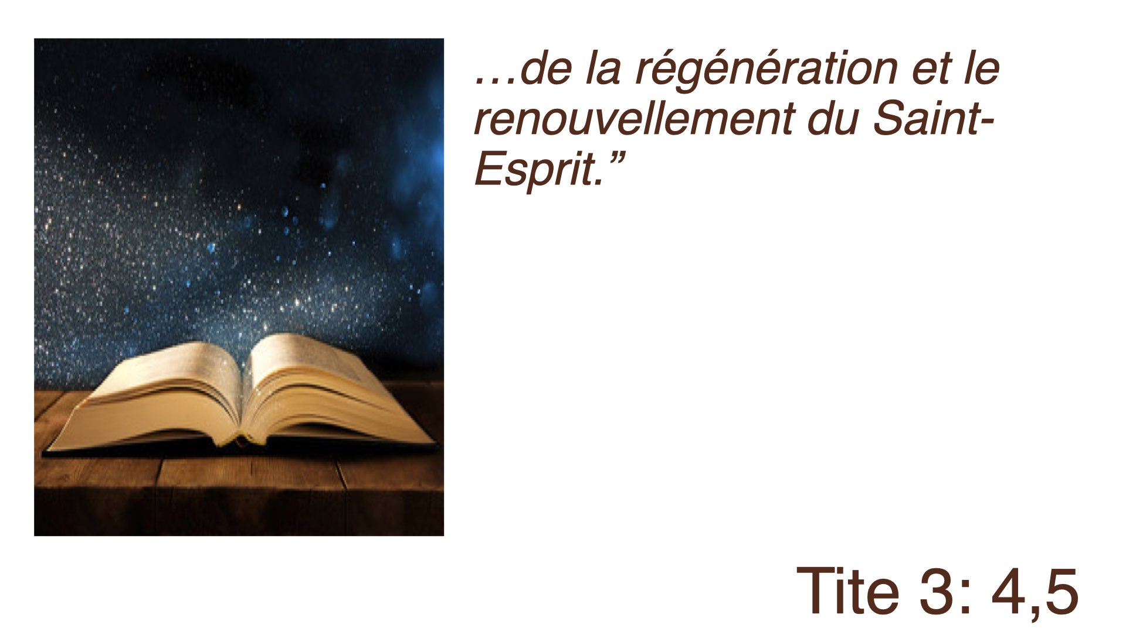

Slide 32
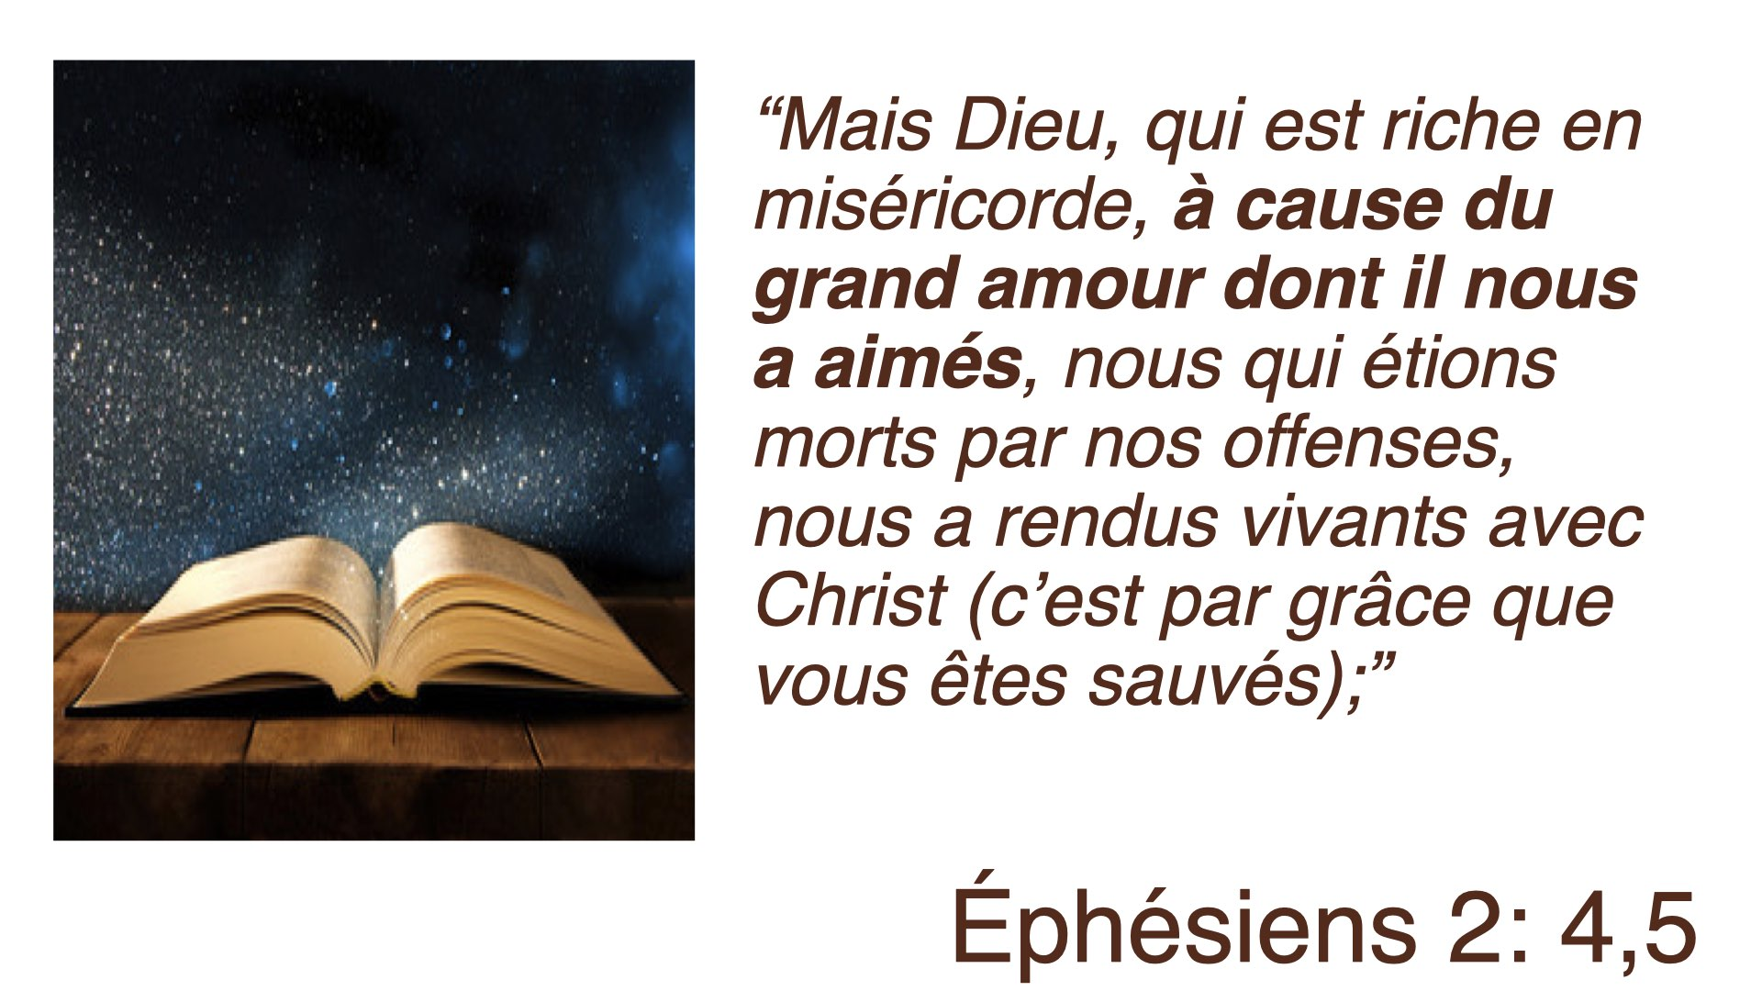

Slide 33
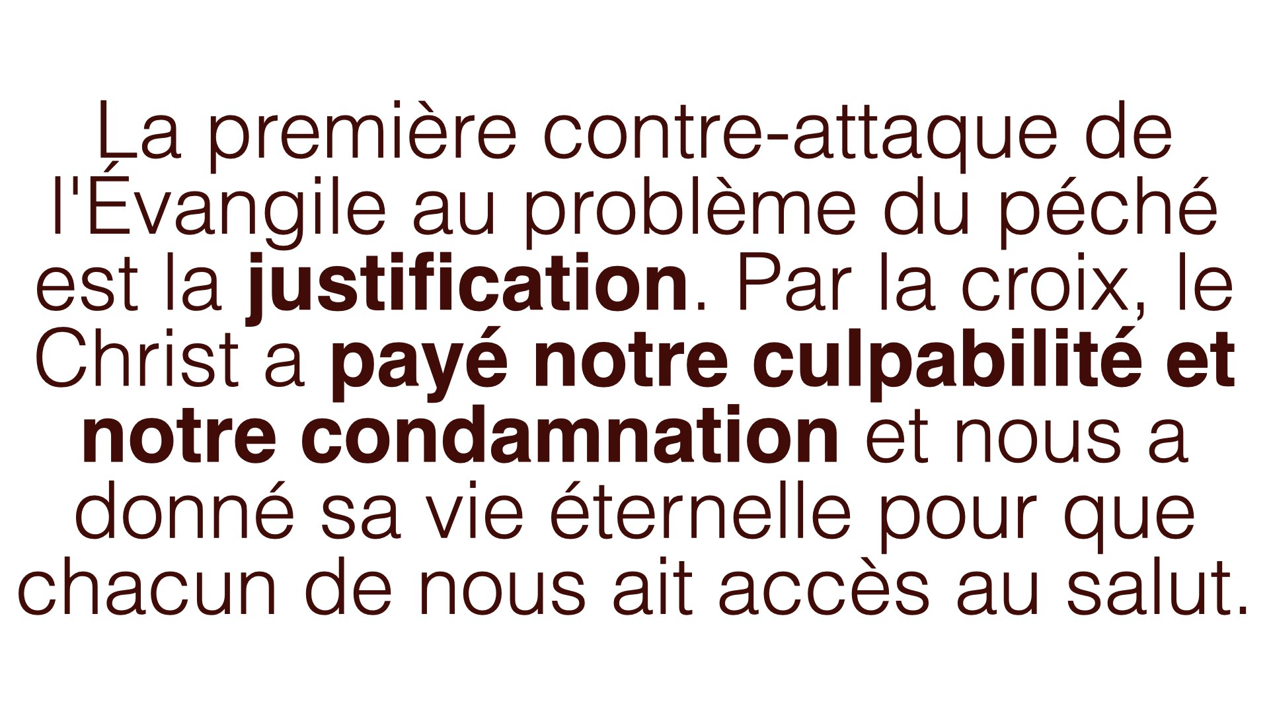

Slide 34
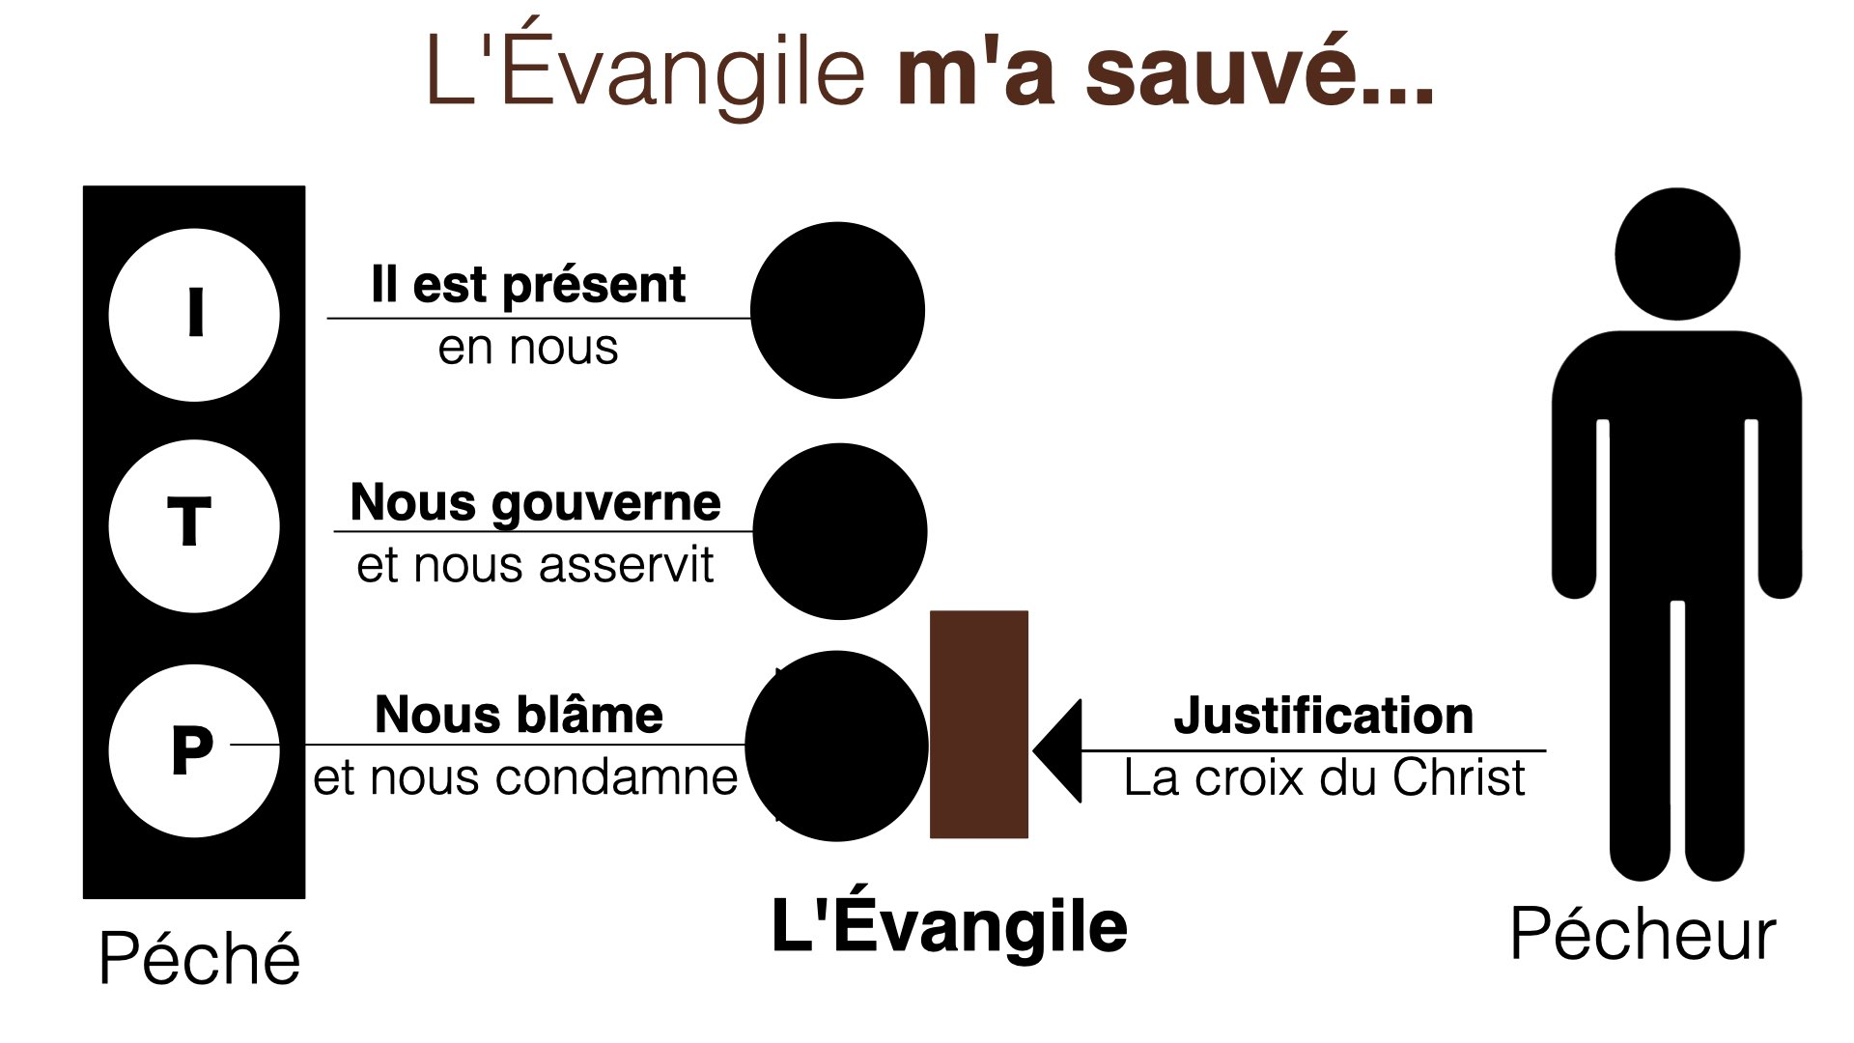

Slide 35
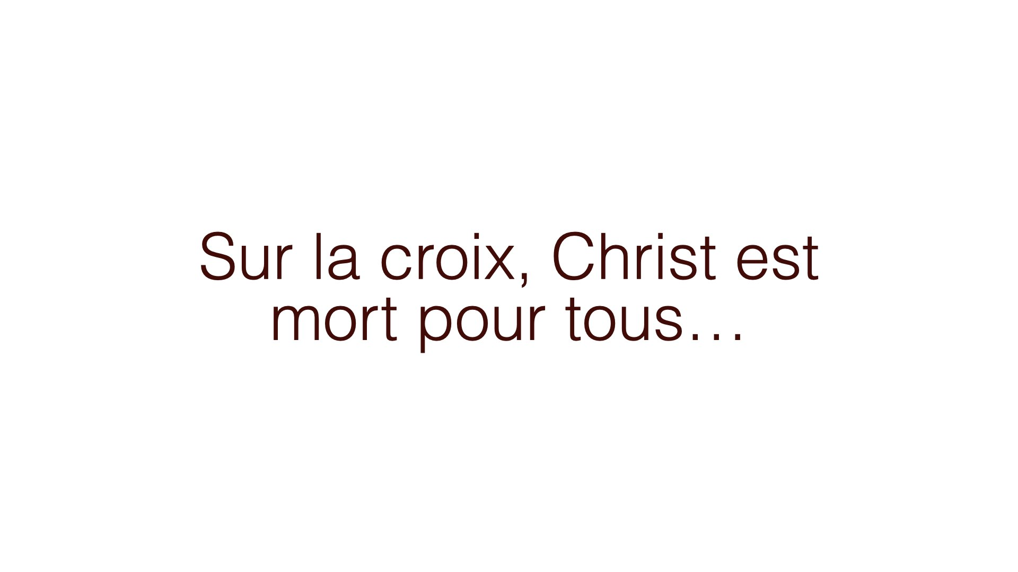

Slide 36
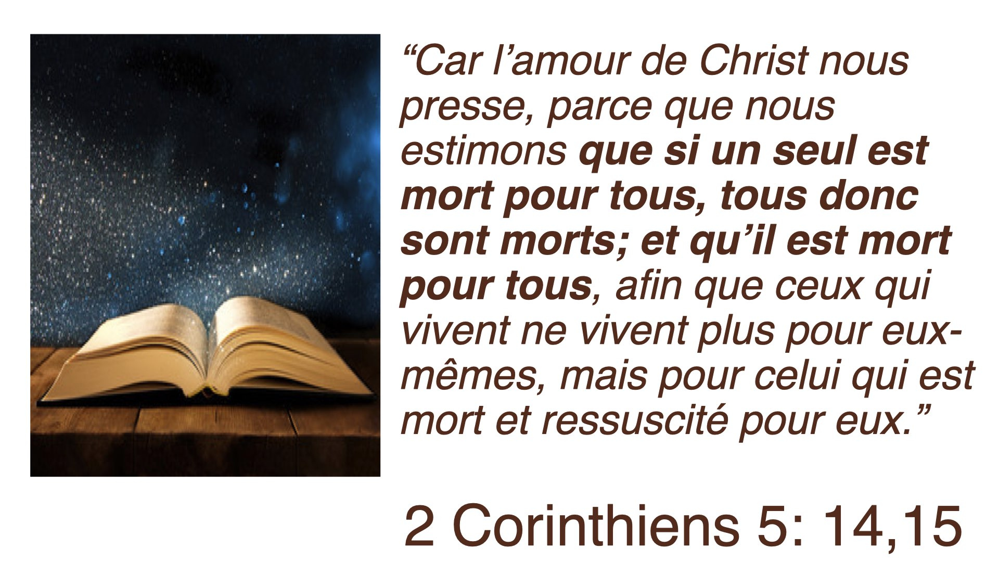

Slide 37
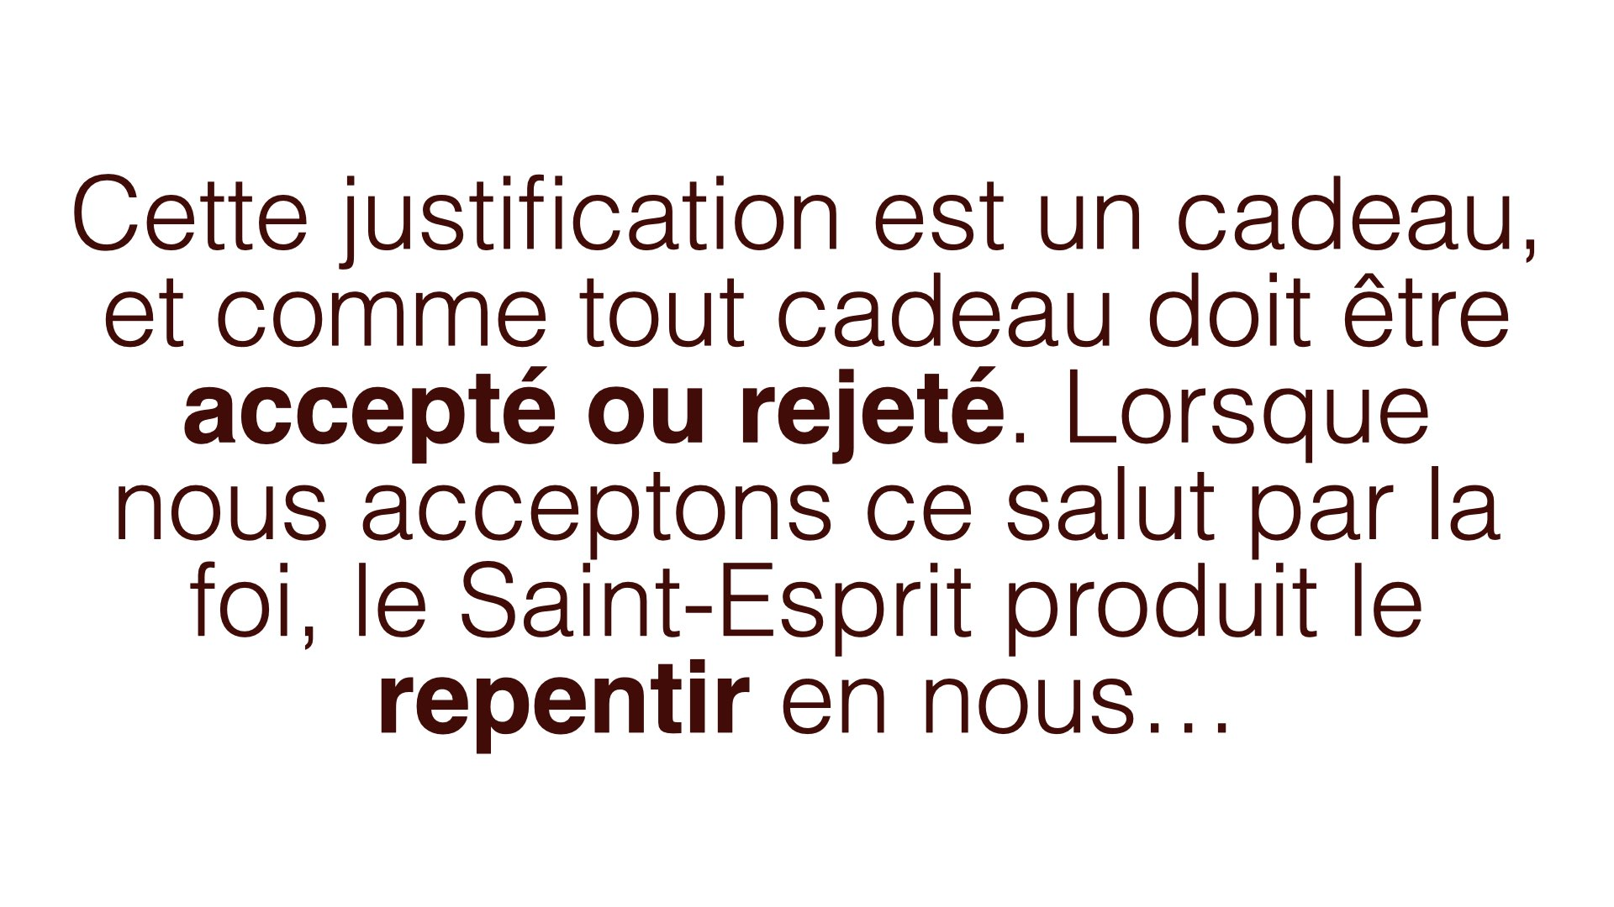

Slide 38
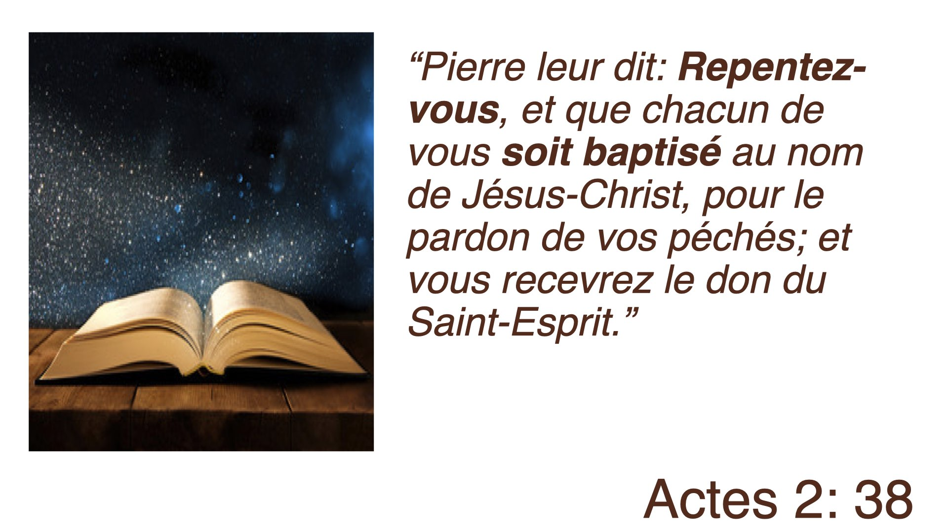

Slide 39
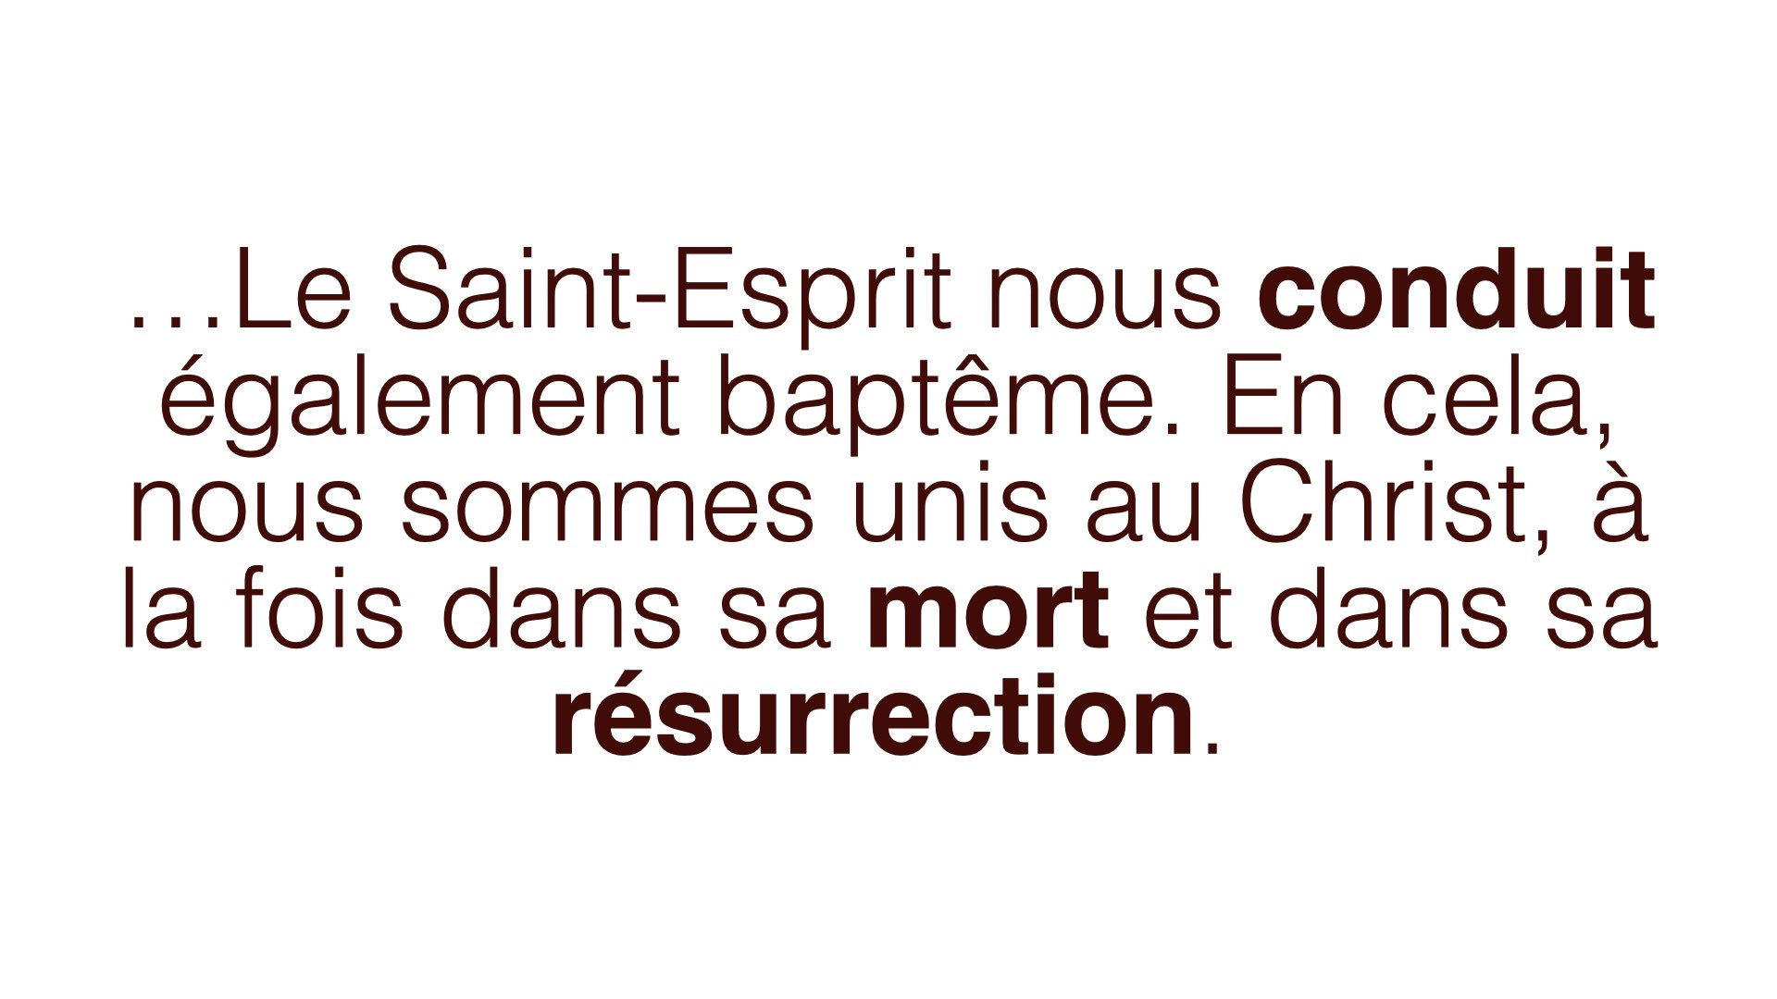

Slide 40
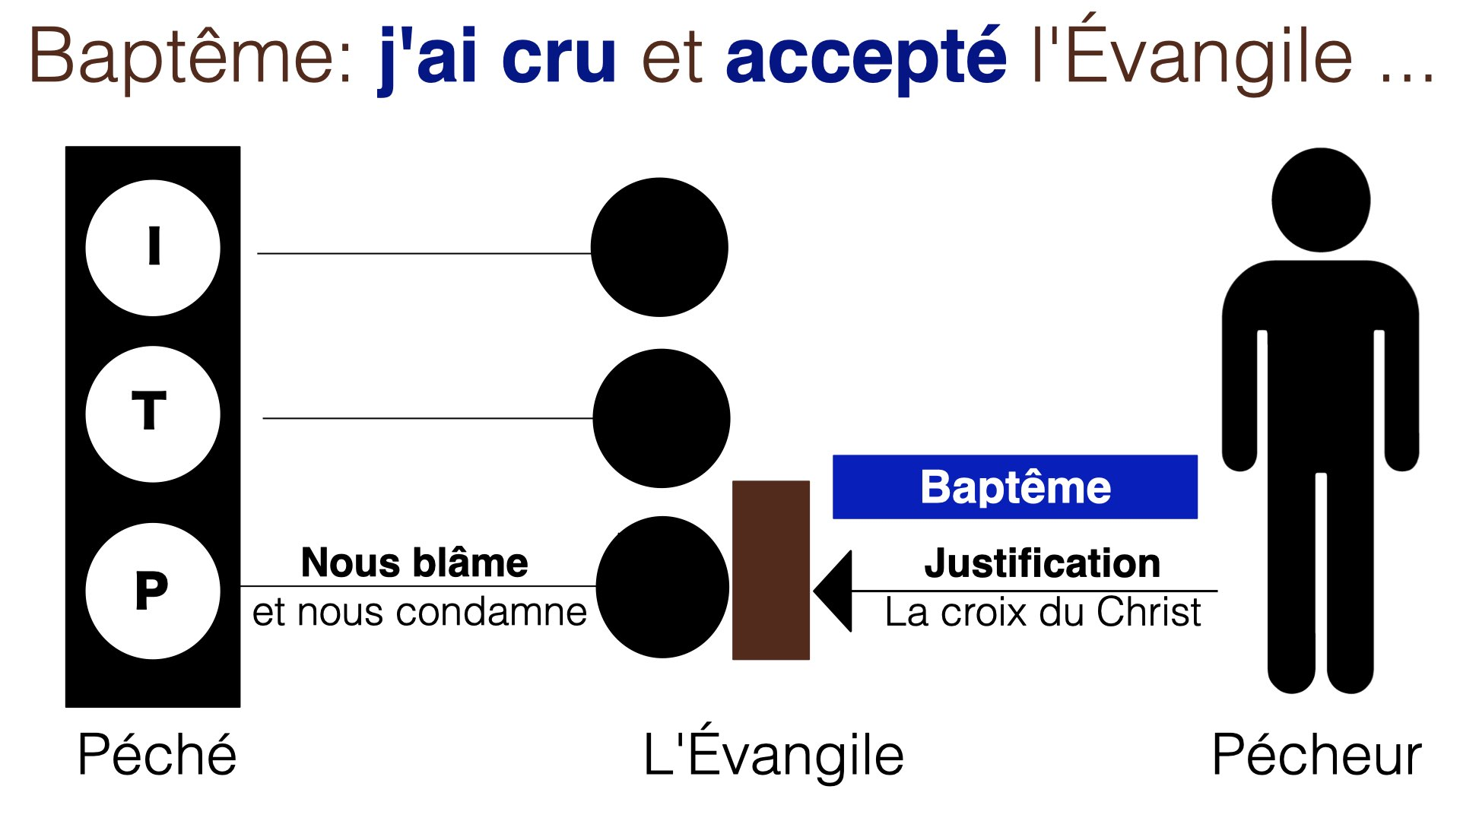

Slide 41
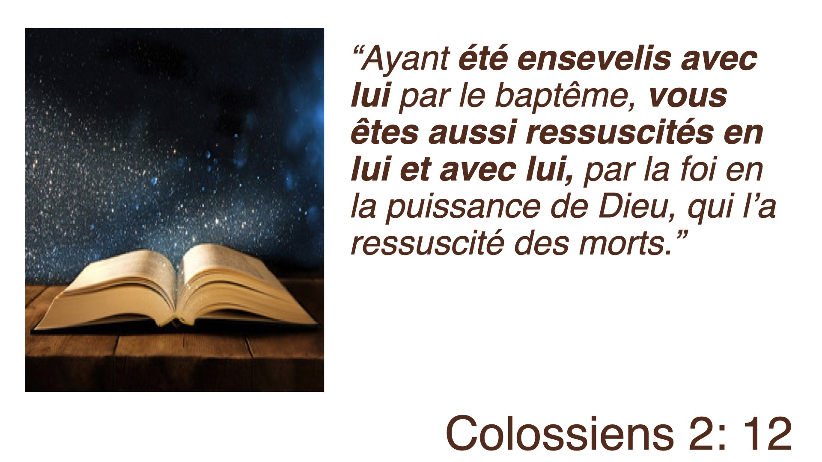

Slide 42
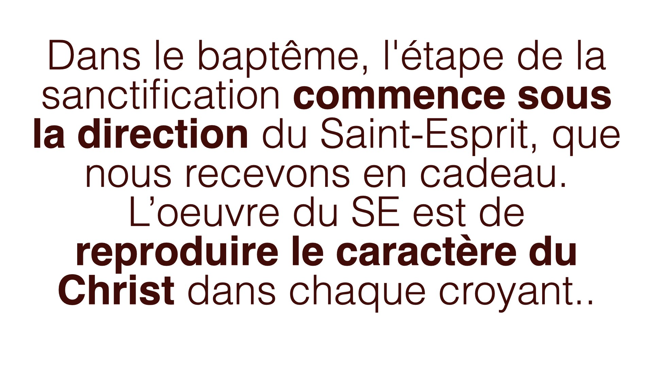

Slide 43
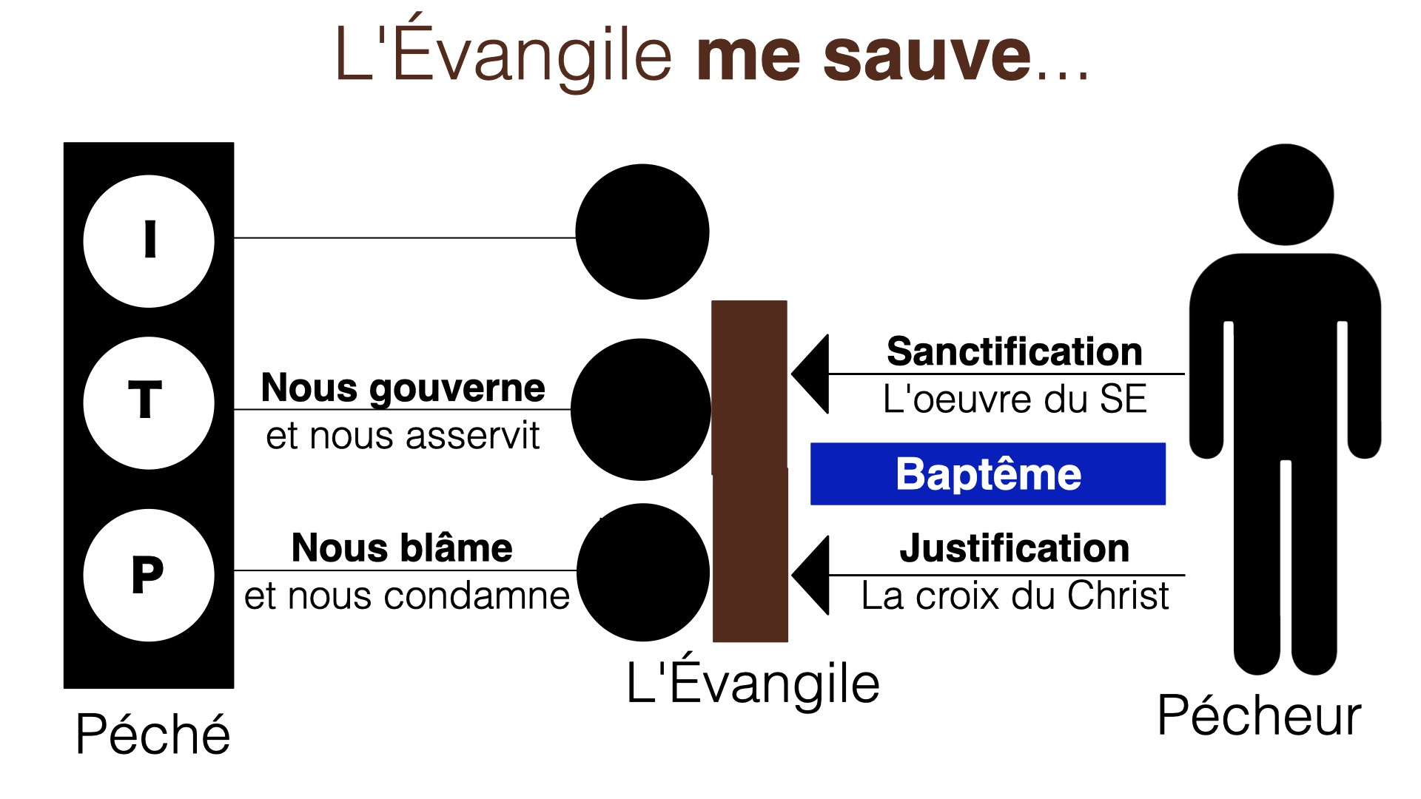

Slide 44
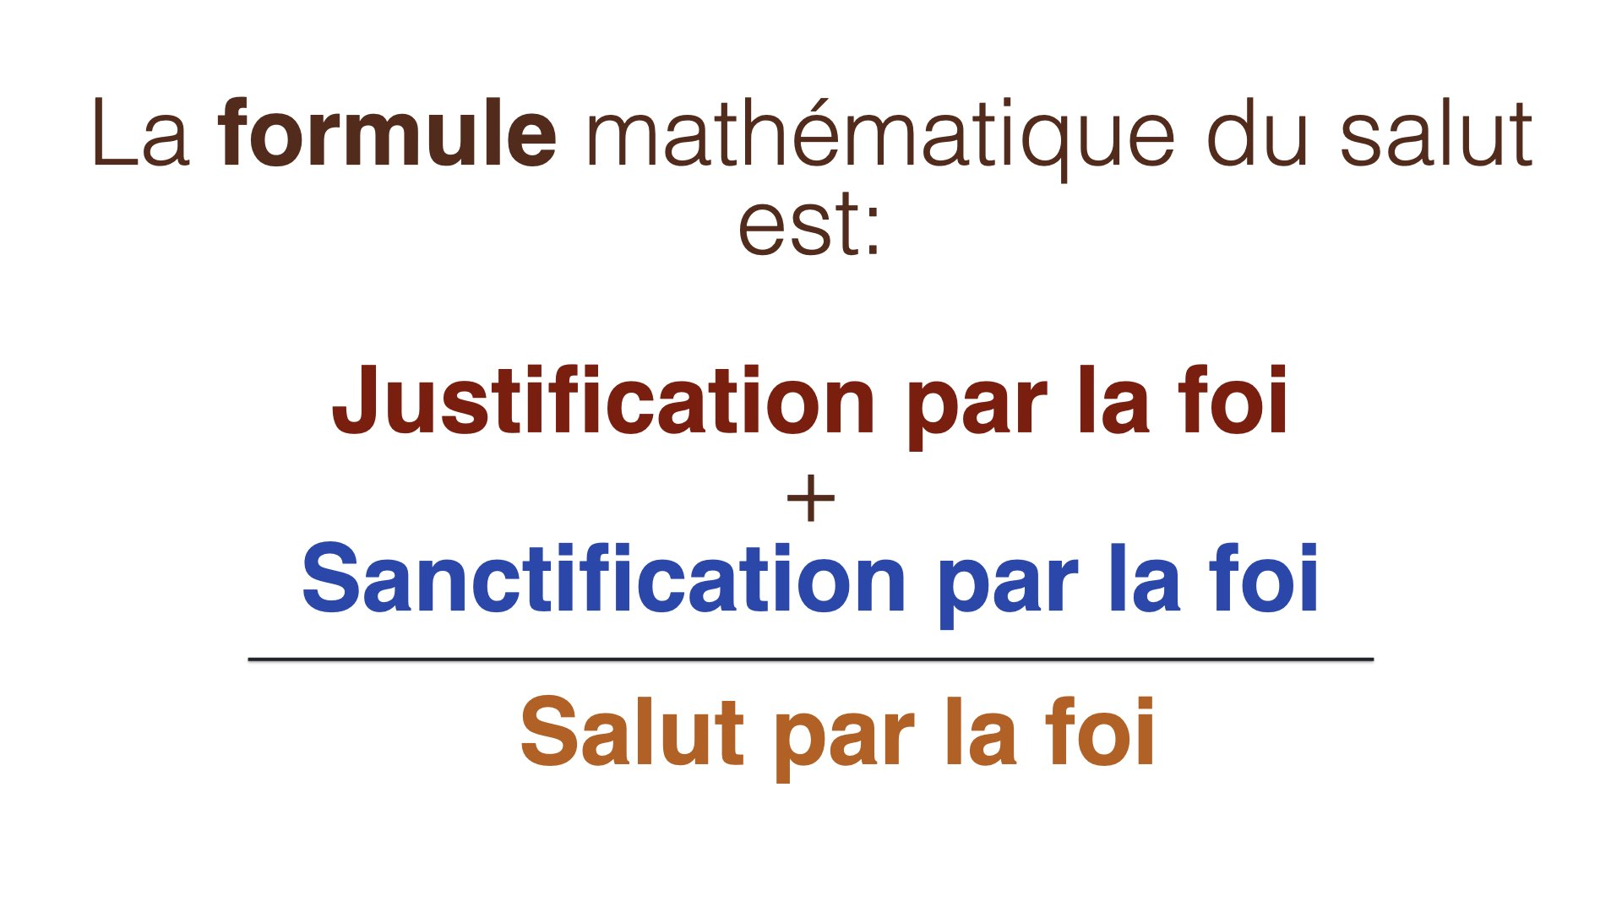

Slide 45
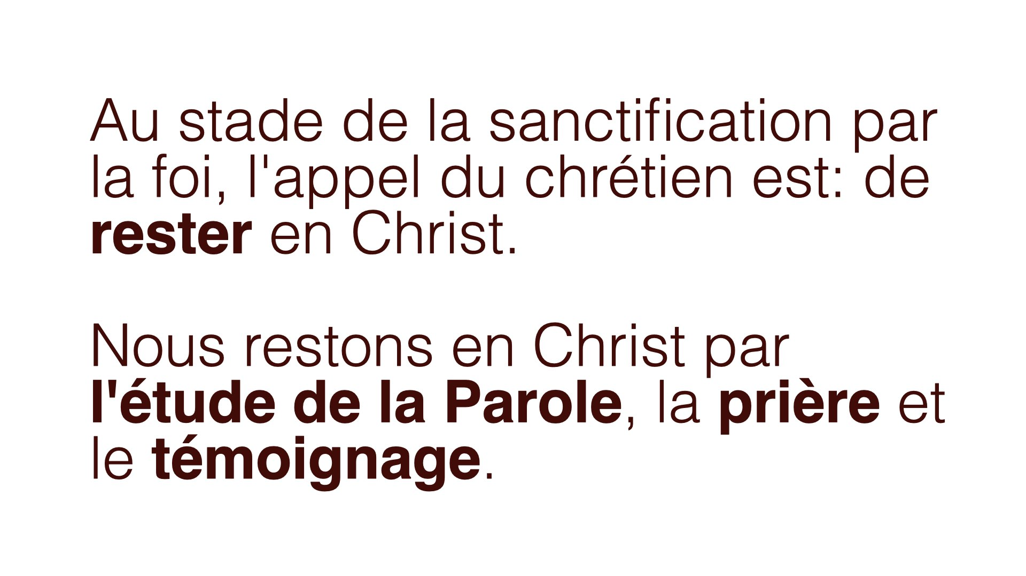

Slide 46
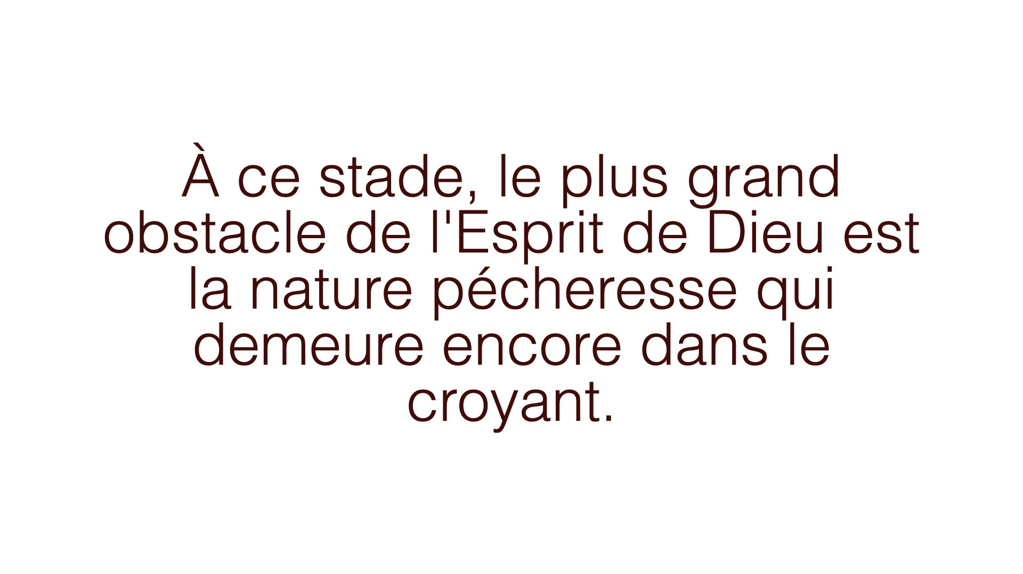

Slide 47
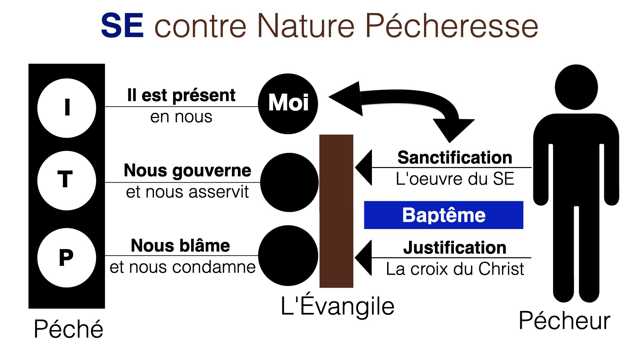

Slide 48
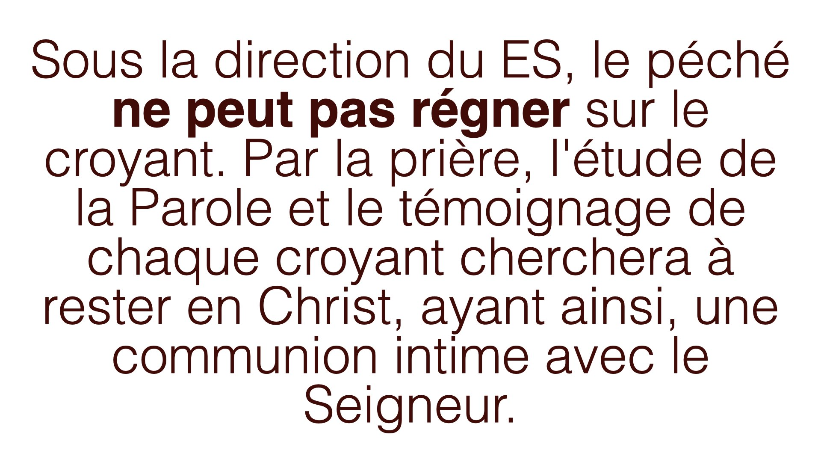

Slide 49
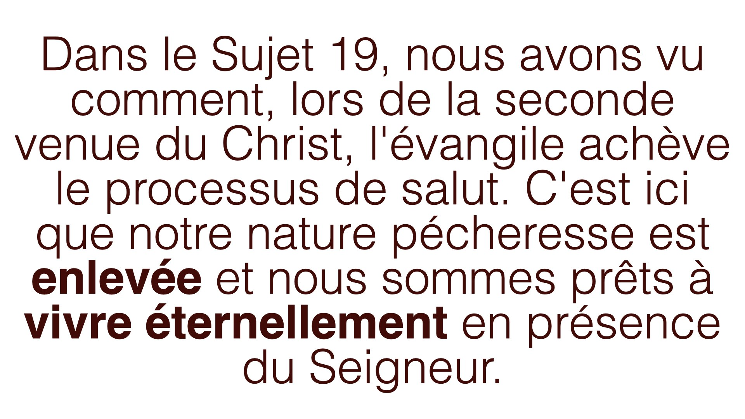

Slide 50
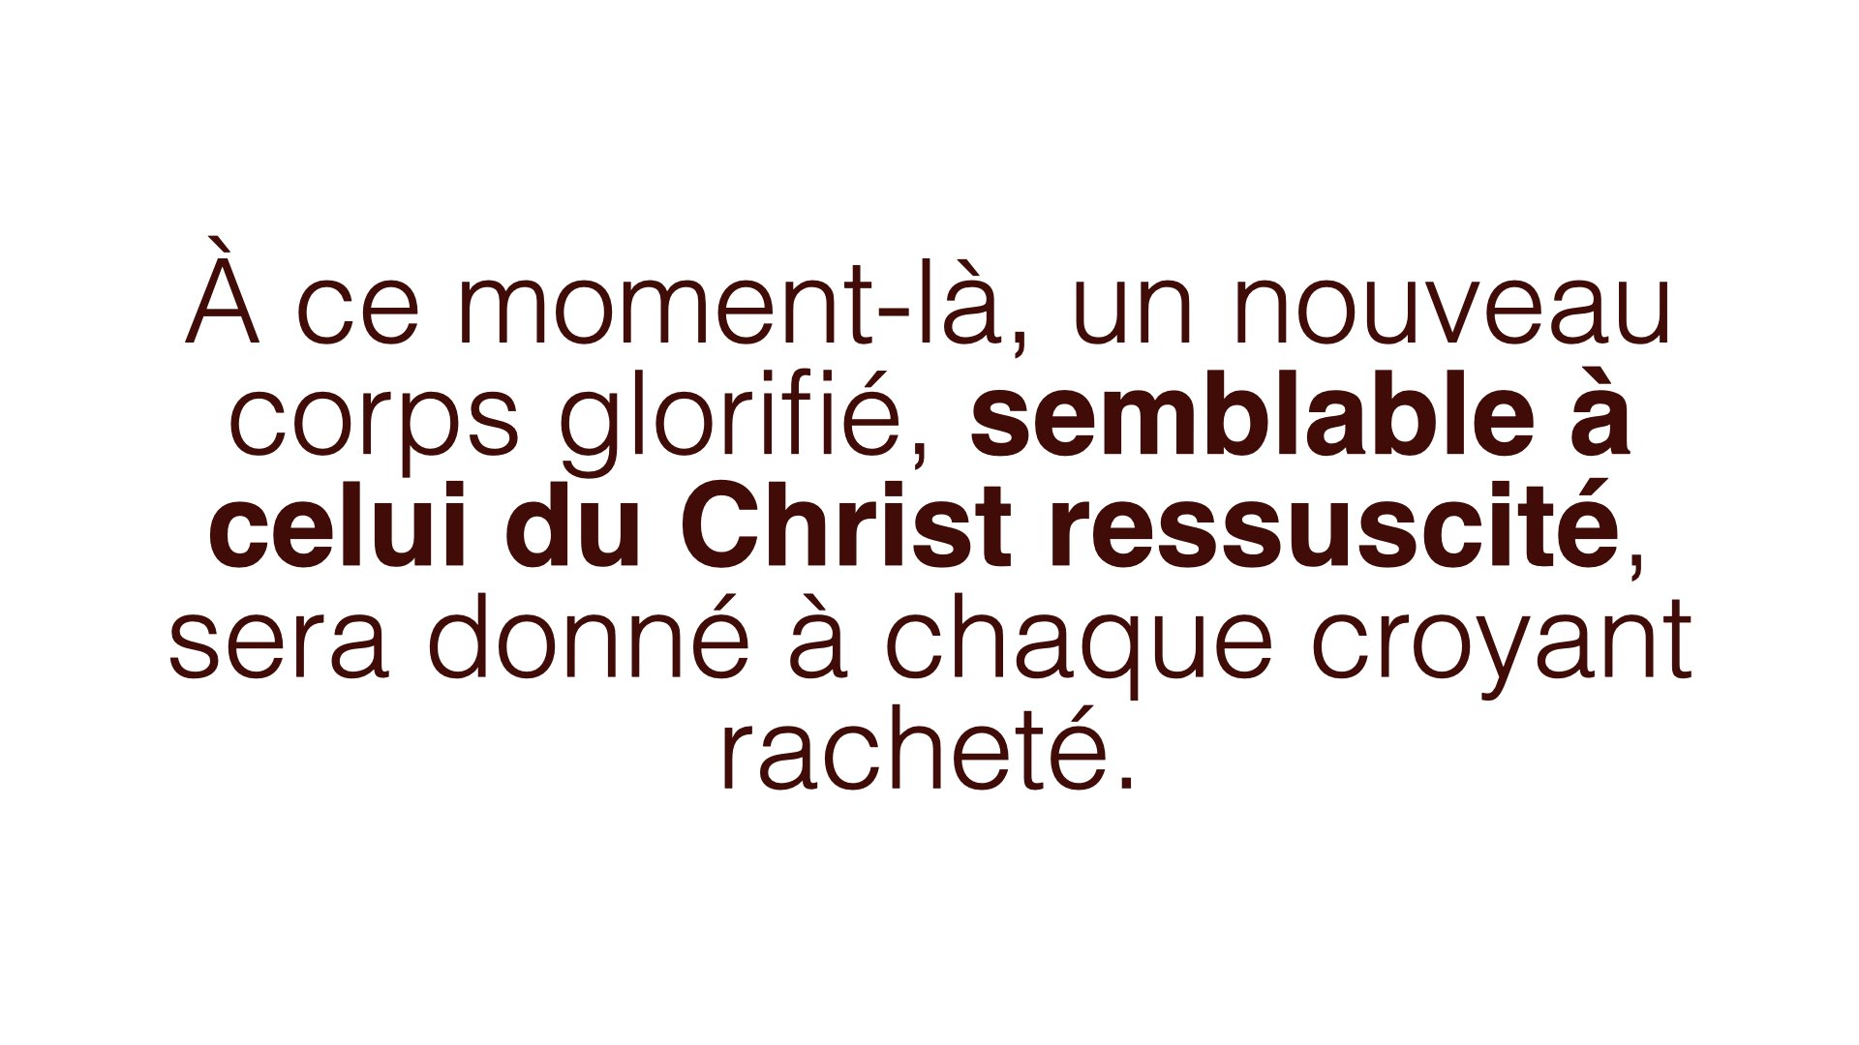

Slide 51
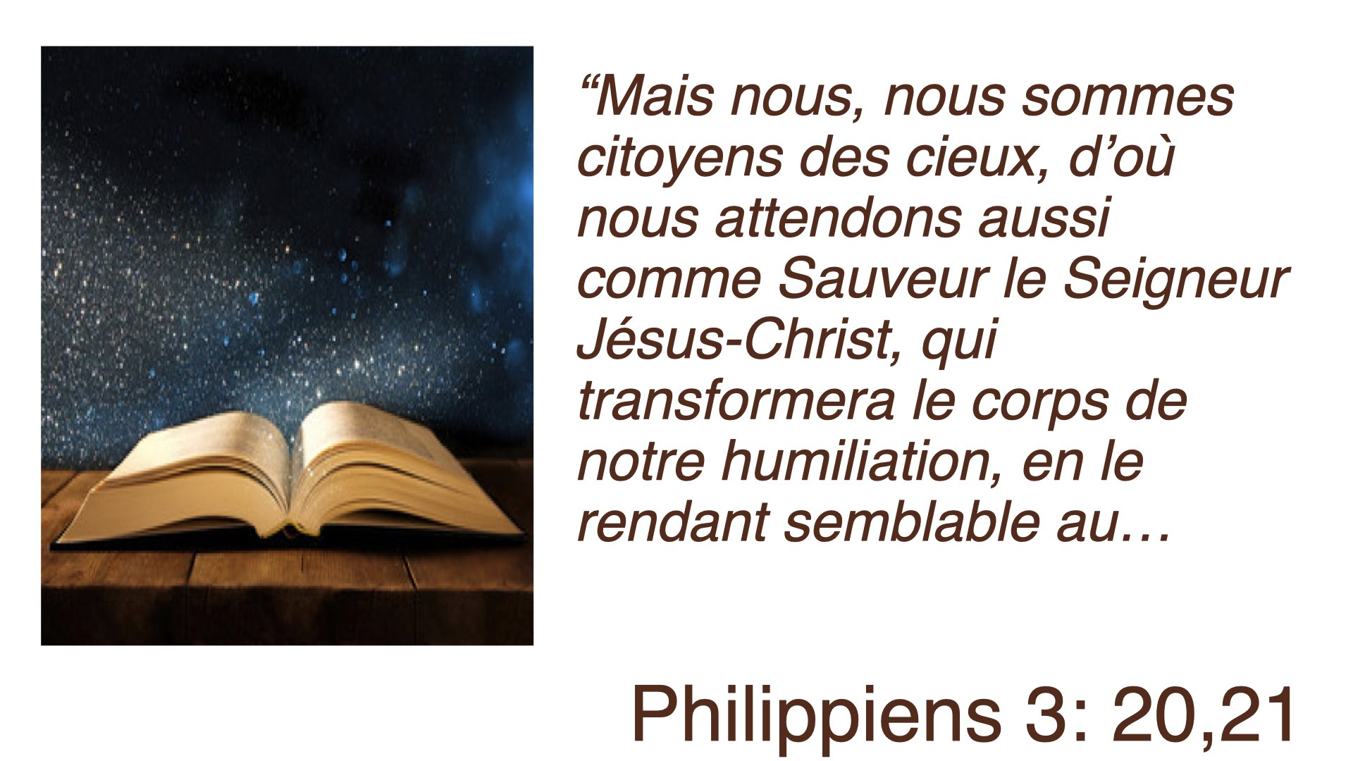

Slide 52
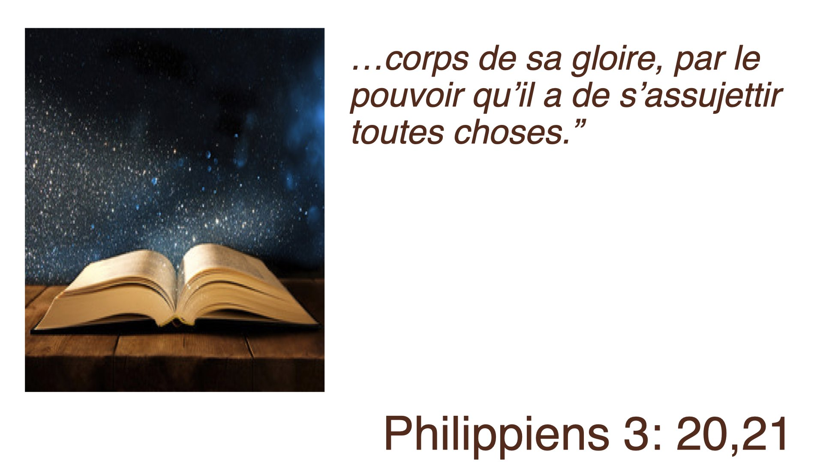

Slide 53
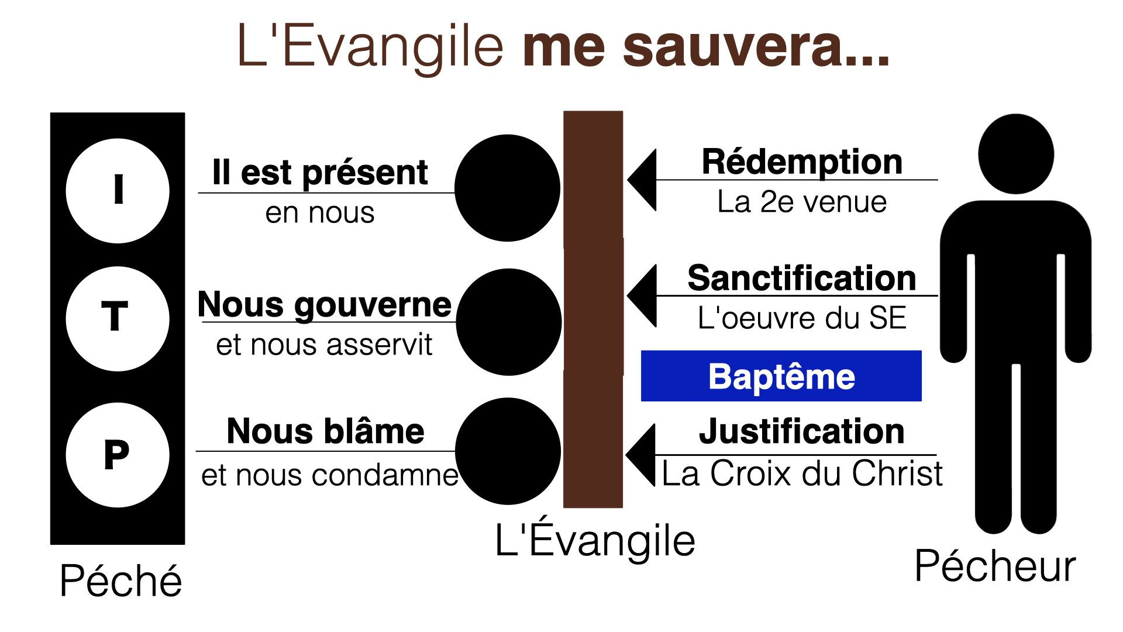

Slide 54
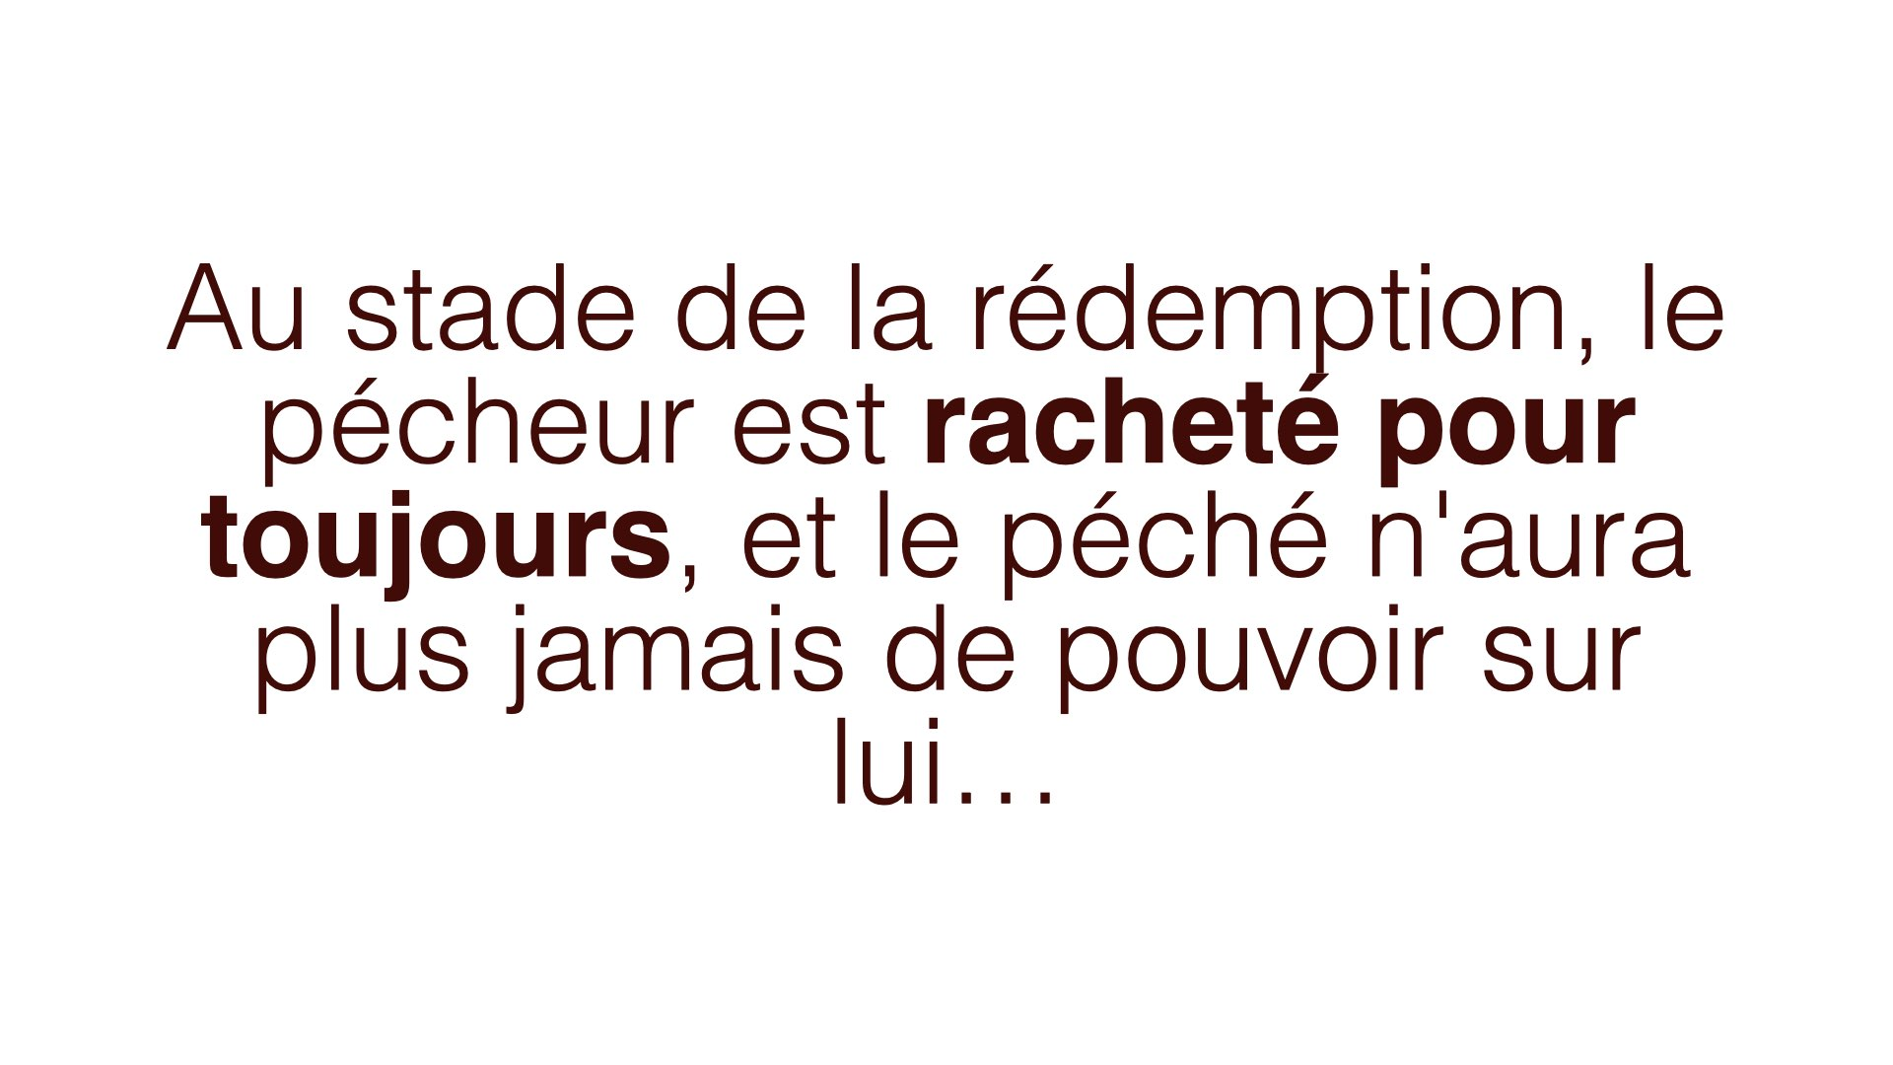

Slide 55
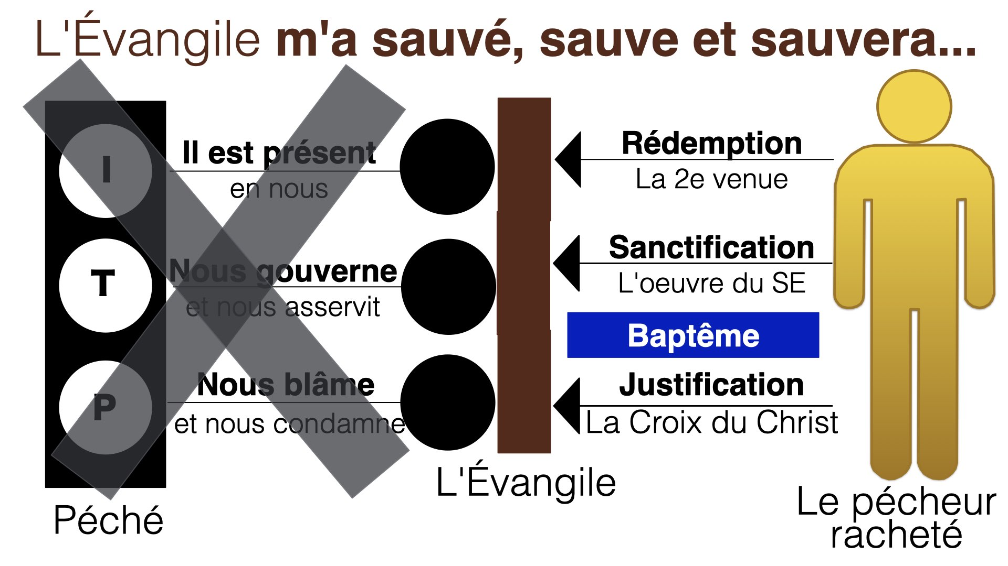

Slide 56
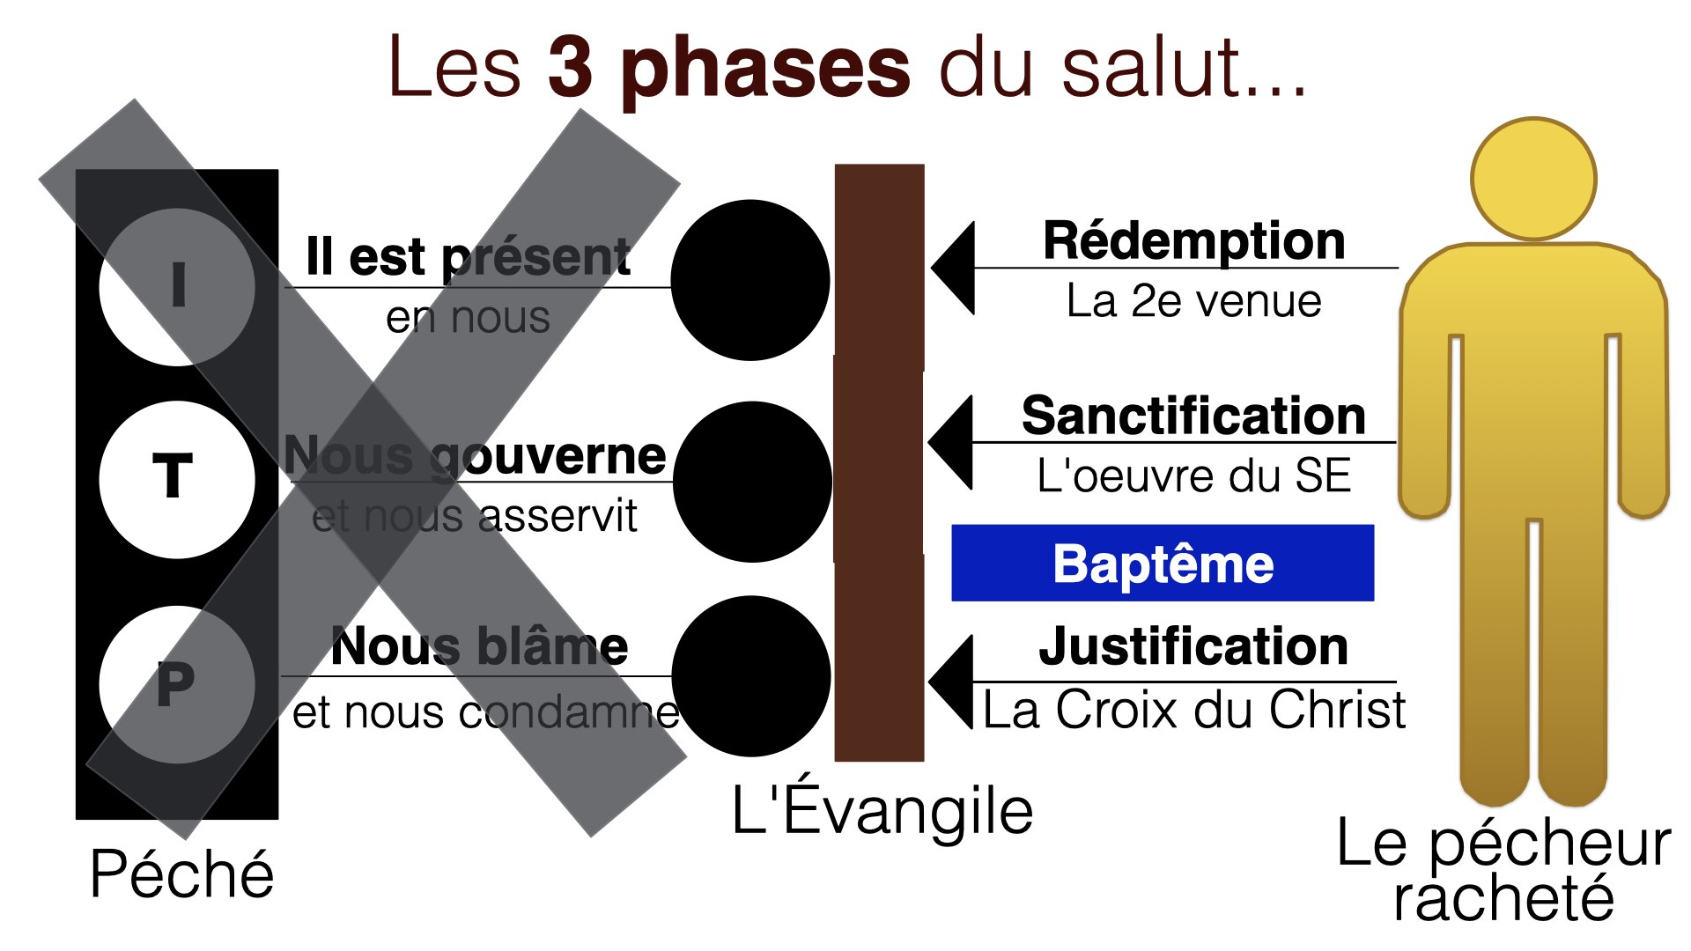

Slide 57


Slide 58


Slide 59

Notes:
Le Père - 2 Corinthiens 5: 19
Car Dieu était en Christ, réconciliant le monde avec lui-même, en n’imputant point aux hommes leurs offenses, et il a mis en nous la parole de la réconciliation.
Le SE - 2 Thessaloniciens 2: 13
Pour nous, frères bien-aimés du Seigneur, nous devons à votre sujet rendre continuellement grâces à Dieu, parce que Dieu vous a choisis dès le commencement pour le salut, par la sanctification de l’Esprit et par la foi en la vérité.
1 Pierre 1: 2
et qui sont élus selon la prescience de Dieu le Père, par la sanctification de l’Esprit, afin qu’ils deviennent obéissants, et qu’ils participent à l’aspersion du sang de Jésus-Christ: Que la grâce et la paix vous soient multipliées!
Le Fils - Romains 4: 25
qui a été livré pour nos offenses, et est ressuscité pour notre justification.

Slide 60


Slide 61


Slide 62


Slide 63
Notes:
Les Écritures nous disent que tous ceux qui n'appartiennent pas à Dieu par la foi en Christ sont "sous l'influence du malin" (c'est-à-dire Satan - voir 1 Jean 5: 19). C'est pour cette raison que Jésus se réfère à Satan comme le "prince de ce monde" à plus d'une occasion (voir Jean 12: 31, 14: 30, 16: 11).
Lorsque nous, par la foi, acceptons le Christ comme notre Sauveur personnel, non seulement nous passons de la mort à la vie, soit de la condamnation à la justification, mais nous changeons également notre citoyenneté spirituelle de ce monde condamné sous Satan et devenons citoyens du ciel, Royaume de Dieu
Par conséquent, en tant que chrétiens, nous sommes des intendants de Dieu qui nous a confié du temps, des opportunités, des capacités et des possessions, les bénédictions de la terre et de ses ressources. Nous reconnaissons que Dieu est le propriétaire de tout ce que nous sommes et avons pour le service fidèle à Lui et à nos semblables, et à travers le retour de la dîme et des offrandes pour la proclamation de son évangile et le soutien et la croissance de son église, le corps du Christ.

Slide 64


Slide 65


Slide 66


Slide 67


Slide 68


Slide 69

Notes:
2. A qui appartient la terre et tout ce qu’elle renferme ?

Slide 70


Slide 71

Notes:
Deutéronome 10: 14
«Voici, à l’Eternel, ton Dieu, appartiennent les cieux et les cieux des cieux, la terre et tout ce qu’elle renferme.»
1 Corinthiens 10: 26
«car la terre et tout ce qu’elle renferme est au Seigneur.»
Lévitique 25: 23
«Les terres ne se vendront point à perpétuité; car le pays est à moi, car vous êtes chez moi comme étrangers et comme habitants.»
Psaume 50: 10-12
«Car tous les animaux des forêts sont à moi, Toutes les bêtes des montagnes par milliers; Je connais tous les oiseaux des montagnes, Et tout ce qui se meut dans les champs m’appartient. Si j’avais faim, je ne te le dirais pas, Car le monde est à moi et tout ce qu’il renferme.»
Aggée 2: 8
«L’argent est à moi, et l’or est à moi, Dit l’Eternel des armées.»

Slide 72


Slide 73

Notes:
1 Chroniques 29 :11,12
«A toi, Eternel, la grandeur, la force et la magnificence, l’éternité et la gloire, car tout ce qui est au ciel et sur la terre t’appartient; à toi, Eternel, le règne, car tu t’élèves souverainement au-dessus de tout! C’est de toi que viennent la richesse et la gloire, c’est toi qui domines sur tout, c’est dans ta main que sont la force et la puissance, et c’est ta main qui a le pouvoir d’agrandir et d’affermir toutes choses.
Psaume 135: 6
«Tout ce que l’Eternel veut, il le fait, Dans les cieux et sur la terre, Dans les mers et dans tous les abîmes.»
Proverbes 21: 1
«Le cœur du roi est un courant d’eau dans la main de l’Eternel; Il l’incline partout où il veut.»
Ésaïe 40: 21-24
«Ne le savez-vous pas? ne l’avez-vous pas appris? Ne vous l’a-t-on pas fait connaître dès le commencement? N’avez-vous jamais réfléchi à la fondation de la terre? C’est lui qui est assis au-dessus du cercle de la terre, Et ceux qui l’habitent sont comme des sauterelles; Il étend les cieux comme une étoffe légère, Il les déploie comme une tente, pour en faire sa demeure. C’est lui qui réduit les princes à rien, Et qui fait des juges de la terre une vanité; Ils ne sont pas même plantés, pas même semés, Leur tronc n’a pas même de racine en terre: Il souffle sur eux, et ils se dessèchent, Et un tourbillon les emporte comme le chaume.»
Actes 17: 26
«Il a fait que tous les hommes, sortis d’un seul sang, habitent sur toute la surface de la terre, ayant déterminé la durée des temps et les bornes de leur demeure;»

Slide 74


Slide 75

Notes:
Psaume 34: 9,10
«Sentez et voyez combien l’Eternel est bon! Heureux l’homme qui cherche en lui son refuge! Craignez l’Eternel, vous ses saints! Car rien ne manque à ceux qui le craignent.»
Philippiens 4: 19
«Et mon Dieu pourvoira à tous vos besoins selon sa richesse, avec gloire, en Jésus-Christ.»

Slide 76


Slide 77

Notes:
Genèse 1: 26
«Puis Dieu dit: Faisons l’homme à notre image, selon notre ressemblance, et qu’il domine sur les poissons de la mer, sur les oiseaux du ciel, sur le bétail, sur toute la terre, et sur tous les reptiles qui rampent sur la terre.»
Psaume 8: 4-6
«Quand je contemple les cieux, ouvrage de tes mains, La lune et les étoiles que tu as créées: Qu’est-ce que l’homme, pour que tu te souviennes de lui? Et le fils de l’homme, pour que tu prennes garde à lui? Tu l’as fait de peu inférieur à Dieu, et tu l’as couronné de gloire et de magnificence.»

Slide 78


Slide 79


Slide 80

Notes:
2. A qui appartient la terre et tout ce qu’elle renferme ?

Slide 81


Slide 82


Slide 83

Notes:
3. Comment Jésus a-t-Il racheté l’humanité d’entre les mains de l’Adversaire ?

Slide 84


Slide 85

Notes:
3. Comment Jésus a-t-Il racheté l’humanité d’entre les mains de l’Adversaire ?

Slide 86


Slide 87


Slide 88


Slide 89

Notes:
4. Pourquoi les chrétiens doivent-ils glorifier Dieu dans leur âme et leur corps ?

Slide 90


Slide 91


Slide 92


Slide 93

Notes:
5. Quel rôle remplissent les croyants aux yeux de Dieu ?

Slide 94


Slide 95


Slide 96


Slide 97

Notes:
6. Quel rôle remplissent les croyants aux yeux de Dieu ?

Slide 98


Slide 99


Slide 100


Slide 101


Slide 102


Slide 103


Slide 104

Notes:
7. Dans notre qualité d’ambassadeur du Christ, quelle est notre plus importante responsabilité ?

Slide 105


Slide 106


Slide 107

Notes:
8. Que doit connaître et faire un administrateur fidèle ?

Slide 108


Slide 109

Notes:
8. Que doit connaître et faire un administrateur fidèle ?

Slide 110


Slide 111


Slide 112

Notes:
8. Que doit connaître et faire un administrateur fidèle ?

Slide 113


Slide 114

Notes:
8. Que doit connaître et faire un administrateur fidèle ?

Slide 115


Slide 116


Slide 117


Slide 118

Notes:
9. Quelle est la volonté du propriétaire ?

Slide 119

Notes:
9. Quelle est la volonté du propriétaire ?

Slide 120

Notes:
9. Quelle est la volonté du propriétaire ?

Slide 121


Slide 122


Slide 123


Slide 124

Notes:
10. Comment devons-nous gérer nos dons et vers qui doivent-ils être dirigés ?

Slide 125

Notes:
10. Comment devons-nous gérer nos dons et vers qui doivent-ils être dirigés ?

Slide 126


Slide 127


Slide 128


Slide 129

Notes:
11. Que doit-on éviter en tant qu’administrateurs fidèles ?

Slide 130


Slide 131


Slide 132

Notes:
11. Que doit-on éviter en tant qu’administrateurs fidèles ?

Slide 133


Slide 134


Slide 135


Slide 136


Slide 137


Slide 138


Slide 139


Slide 140


Slide 141


Slide 142


Slide 143


Slide 144


Slide 145


Slide 146


Slide 147

Notes:
12. Comment soutenons-nous l’œuvre de Dieu ?

Slide 148


Slide 149

Notes:
Malachie 3: 6,7
Car je suis l'Éternel, je ne change pas; Et vous, enfants de Jacob, vous n'avez pas été consumés. Depuis le temps de vos pères, vous vous êtes écartés de mes ordonnances, Vous ne les avez point observées. Revenez à moi, et je reviendrai à vous, dit l'Éternel des armées. Et vous dites: En quoi devons-nous revenir?

Slide 150


Slide 151


Slide 152


Slide 153


Slide 154

Notes:
12. Comment soutenons-nous l’œuvre de Dieu ?

Slide 155


Slide 156


Slide 157

Notes:
13. De quoi sommes-nous coupables lorsque nous ne sommes pas fidèles en rendant les dimes et les offrandes ?

Slide 158


Slide 159


Slide 160


Slide 161

Notes:
14. De quoi chaque administrateur doit se méfier ?

Slide 162


Slide 163


Slide 164

Notes:
15. De qui devons-nous chrétiens, dépendre entièrement pour satisfaire chacun de nos besoins ?

Slide 165


Slide 166

Notes:
Matthieu 6: 25-34
C'est pourquoi je vous dis: Ne vous inquiétez pas pour votre vie de ce que vous mangerez, ni pour votre corps, de quoi vous serez vêtus. La vie n'est-elle pas plus que la nourriture, et le corps plus que le vêtement? Regardez les oiseaux du ciel: ils ne sèment ni ne moissonnent, et ils n'amassent rien dans des greniers; et votre Père céleste les nourrit. Ne valez-vous pas beaucoup plus qu'eux? Qui de vous, par ses inquiétudes, peut ajouter une coudée à la durée de sa vie? Et pourquoi vous inquiéter au sujet du vêtement? Considérez comment croissent les lis des champs: ils ne travaillent ni ne filent; cependant je vous dis que Salomon même, dans toute sa gloire, n'a pas été vêtu comme l'un d'eux. Si Dieu revêt ainsi l'herbe des champs, qui existe aujourd'hui et qui demain sera jetée au four, ne vous vêtira-t-il pas à plus forte raison, gens de peu de foi? Ne vous inquiétez donc point, et ne dites pas: Que mangerons-nous? que boirons-nous? de quoi serons-nous vêtus? Car toutes ces choses, ce sont les païens qui les recherchent. Votre Père céleste sait que vous en avez besoin. Cherchez premièrement le royaume et la justice de Dieu; et toutes ces choses vous seront données par-dessus. Ne vous inquiétez donc pas du lendemain; car le lendemain aura soin de lui-même. A chaque jour suffit sa peine.

Slide 167


Slide 168


Slide 169

Notes:
16. Quelle est la racine de tous les maux ?

Slide 170


Slide 171

Notes:
Philippiens 4: 11-13
Ce n'est pas en vue de mes besoins que je dis cela, car j'ai appris à être content de l'état où je me trouve. Je sais vivre dans l'humiliation, et je sais vivre dans l'abondance. En tout et partout j'ai appris à être rassasié et à avoir faim, à être dans l'abondance et à être dans la disette. Je puis tout par celui qui me fortifie.

Slide 172


Slide 173

Notes:
17. Étant donné que les chrétiens appartiennent à Dieu, comment donc devrions-nous vivre ?

Slide 174


Slide 175

Notes:
Philippiens 1: 21
Car Christ est ma vie, et la mort m'est un gain.

Slide 176


Slide 177

Notes:
18. Quelle a été l’attitude de Paul à cet égard ?

Slide 178


Slide 179


Slide 180


Slide 181


Slide 182

Notes:
19. Quel est notre appel aujourd’hui ?

Slide 183


Slide 184


Slide 185


Slide 186


Slide 187


Slide 188


Slide 189

Notes:
Dieu est le propriétaire de tout ce qui existe, le contrôle et pourvoit à nos vies; Il a donné à l'homme le pouvoir de gouverner ou de gérer sa création.

Slide 190


Slide 191


Slide 192


Slide 193


Slide 194


Slide 195


Slide 196


